Slide 1
2.BÖLÜM: PROTEİNLER

Slide 2
PROTEİNLER
2.1. Giriş
Proteinler gıda maddelerinin çok önemli bir bileşenidir.
Bir yandan protein biyosentezi için yapı taşı olan aminoasitlerin kaynağı iken, diğer yandan besinlere lezzet, aroma ve rengini veren maddelerin oluşumuna katılırlar.
Proteinler ayrıca jel, köpük, hamur, emülsiyon ve fibriler yapıların stabilizasyonunda ve oluşumunda da görev alırlar.

Slide 3
Proteinler 20 farklı amino asidin peptid bağları ile birbirine bağlanmasıyla, oluşan makromoleküllerdir.
Doğal proteinlerin yapısında bulunan aminoasitlerin kimyasal formülleri Şekil 2.1 de verilmiştir.
Aminoasitler yalnız yan zincir bakımından farklılık gösterdiklerinden protein zincirinde diziliş sıralarına göre makromoleküle farklı kimyasal özellikler ve sekonder ve tersiyer yapılar kazandırırlar.

Slide 4
Asidik veya bazik aminoasitlerin egemen olduğu proteinler suda veya tuzlu suda çözünürken (albümin ve globülinler), apolar aminoasitlerce zengin proteinler suda çözünmezler (gliadin, glutenin).
Asidik aminoasitlerin amid formunda (asparagin, glutamin) bulunması proteinin azot içeriğini artırır.

Slide 5
Yan zincirdeki hidroksil grupları (tirozin, serin, treonin) fosfat esterlerinin oluşumuna imkan sağlar.
Siklik yapılı prolin ve hidroksiprolin peptid zincirinin geometrik yapısına sınırlandırma getirir.
Kükürtlü aminoasitlerden sistein ise peptid zincirinin intra- veya intermoleküler disülfid köprü bağları oluşturmalarına imkan sağlar ki bu köprü bağları proteinin üç boyutlu yapısının şekillenmesinde önemli bir rol oynar.

Slide 6
Proteinler hem hayvansal hem de bitkisel kaynaklı gıdalarda yaygındır.
Gelişmiş ülkelerin halkları proteini daha çok hayvansal kaynaklı gıdalardan alırken, az gelişmiş veya geri kalmış ülke halkları bitkisel kökenli gıdalardan alırlar.
Doğal proteinlerin yapısında bulunan 20 aminoasitten sekizi insan organizması için esansiyeldir yani vücutta sentezlenemez. Besinler ile dışarıdan alınmaları zorunludur.

Slide 7
İnsan beslenmesinde ortalama protein bileşimi açısından hayvansal kaynaklı proteinlerin gıda olarak alınması daha uygundur.
Nitekim bitkisel gıdaların protein oranı genelde düşüktür ve proteinler esansiyel aminoasitleri hem dengesiz hem de bazılarını yetersiz oranda içeriler (Tablo 2.1. ve 2.2.).

Slide 8
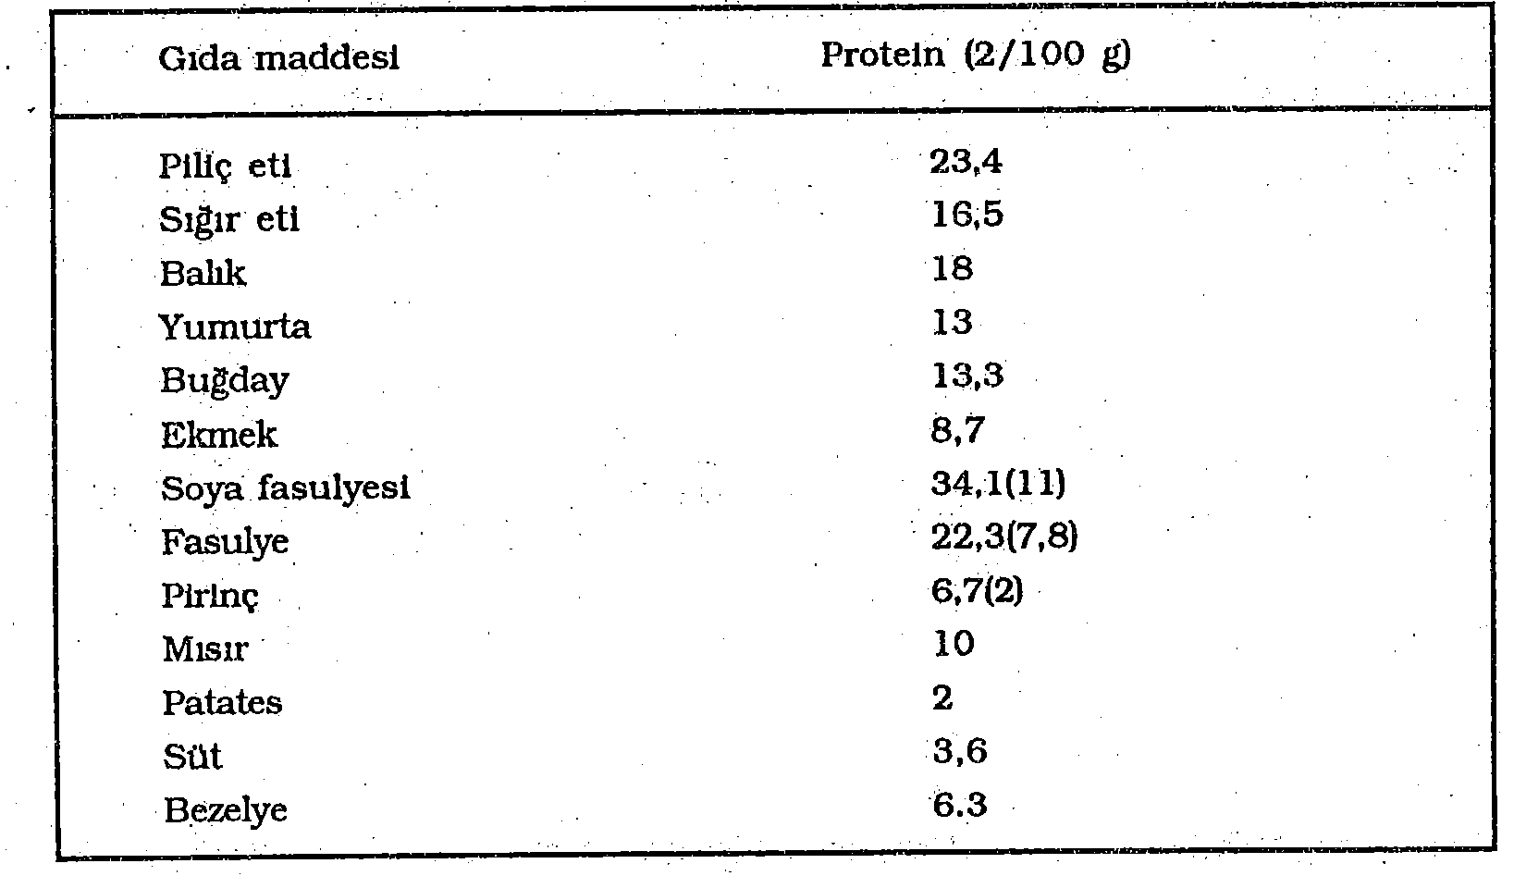
Tablo 2.1. Bazı besinlerin protein içerikleri
Not: Parantez içindeki değerler pişirmeden sonraki değerlerdir.

Slide 9
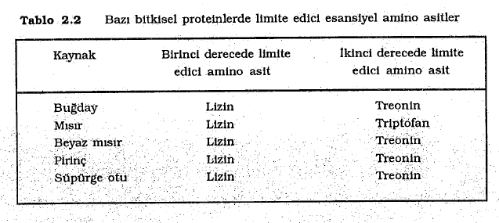

Slide 10
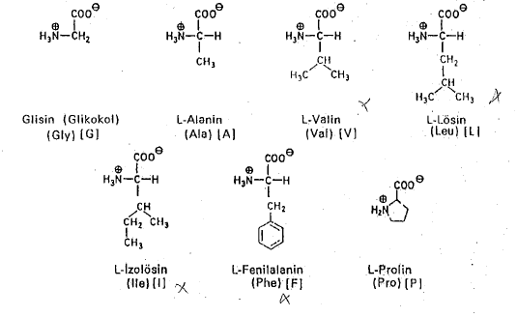

Slide 11
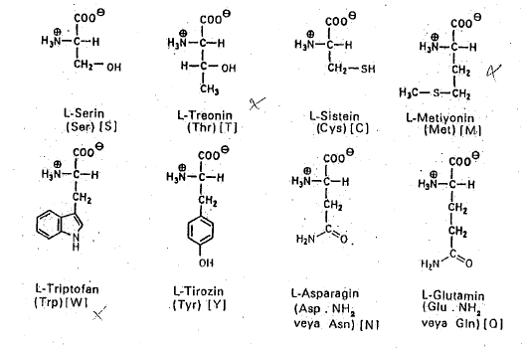

Slide 12
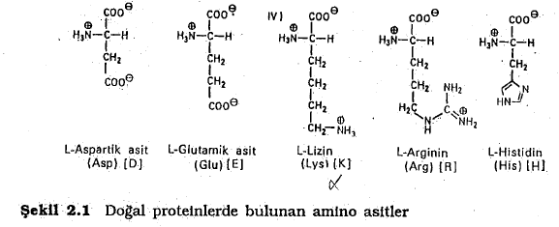

Slide 13
2.2. Proteinlerin Bileşimi ve Sınıflandırılması
Daha öncede belirtildiği gibi doğal proteinler 20 farklı aminoasidin peptid bağı ile birbirine bağlanması ile oluşan makromoleküllerdir.
Proteinlerin aminoasit bileşimleri ve içerdikleri esansiyel amino asit oranları proteinin besin kalitesini belirler.
Yukarıda da belirtildiği gibi hayvansal proteinler bitkisel proteinlerden daha yüksek kalitelidir.
Bazı gıdaların esansiyel aminoasit bileşimleri Tablo 2.3. de verilmiştir.

Slide 14
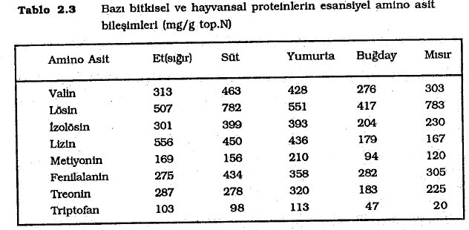

Slide 15
Yumurta akı proteini en iyi kalitede bir proteindir ve biyolojik değeri 100 kabul edilerek diğer proteinlerin kalite belirlemesinde standart olarak alınır.
Tablo 2.2. ve 2.3. den açıkça görüldüğü gibi bitkisel proteinlerin çoğu esansiyel aminoasitlerden özellikle lizin, treonin ve triptofan açısından fakirdir.
Soya fasulyesi lizince zengindir fakat metihiyonin bakımından fakirdir. Patatesin protein içeriği düşük olmasına rağmen kalitesi yumurta proteini düzeyindedir.

Slide 16
Proteinlerin sınıflandırılmasında değişik kriterler göz önüne alınır (çözücülerde çözünürlük, ultrasantrifüj ve elektroforetik özellikler).
Gıdalarda bulunan proteinleri yapılarına göre üç ana grupta toplayabiliriz.
Basit proteinler, kompleks proteinler ve modifiye proteinler.

Slide 17
A- Basit proteinler
Hidrolizlendiklerinde yalnız aminoasitleri veren proteinlerdir; Polipeptid zinciri veya zincirlerinden ibarettirler.
Değişik çözücü ortamlarındaki davranışlarına göre farklı alt gruplarda İncelenebilirler.

Slide 18
1. Globüler proteinler:
Küresel yapıda olup, bileşimlerine bağımlı olarak su, asit, baz, alkol gibi çözücülerde çözünebilen proteinlerdir.
Çözücülerine göre albüminler, globulinler, histonlar, prolaminler, protaminler glutelinler gibi gruplara ayrılırlar.
2. Skleroproteinler:
Suda veya nötral çözücülerde çözünmeyen lifimsi yapıda destek ve iskelet materyali olarak görev yaparlar (kollajen, elastin, keratin vb.).

Slide 19
B- Kompleks Proteinler
Polipeptid zinciri yanında nükleik asitler, lipidler, karbonhidratlar vb. protein olmayan komponentlerden biri veya birkaçını içeren proteinlerdir.

Slide 20
1. Lipoproteinler:
Lipidler ile proteinlerin birleşmesinden oluşurlar.
Polar ve apolar karakteri bir arada taşıyan bu moleküllerin emülsiyon yapma (emülgatör, surfaktan) yeteneği çok iyidir.
Lipid içeriği genelde % 40 dan düşüktür (süt ve yumurta sarısındaki bazı proteinler).

Slide 21
2. Glikoproteinler:
Karbonhidratlar ile proteinlerin birleşmesinden meydana gelmişlerdir.
Karbonhidrat içeriği genelde çok düşüktür fakat % 10-20 karbonhidrat içeren glikoproteinler de vardır (yumurta akı proteinlerinin bazıları).
3. Fosfoproteinler:
Protein zincirindeki serin ve treonin atıklarının serbest hidroksil gruplarının fosfatlanmasıyla oluşurlar (süt ve yumurta sarısındaki bazı proteinler).

Slide 22
4. Nükleoproteinler:
Nükleik asitler ile proteinlerin birleşmesinden oluşmuşlardır ve hücre çekirdeğinde bulunurlar.
5. Kromoproteinler:
Kromofor grupların proteinlere bağlanmasıyla oluşurlar (klorofil, hemoglobin, miyoglobin ve diğer flavoproteinler).

Slide 23
C- Modifiye Proteinler
Doğal proteinlerin kimyasal veya enzimatik prosesler ile dönüşüme uğratılmasıyla elde edilirler, örneğin protein suda çözünmez forma dönüştürülebilir (rennin enzimi ile koagüle edilmiş kazein).
Daha ileri düzeyde modifikasyonlar sonucu proteozlar, peptonlar ve peptidler oluşur.
Tüm bu ürünler proteinlerin hidroliz ürünleridir, molekül kütleleri sırası ile düşer ve gıdaların işlenmesi sırasında oluşurlar.

Slide 24
2.3. Proteinlerin Yapısı
Proteinlerin yapısı denince;
Polipeptid zincirinde yer alan aminoasitlerin diziliş sırası (primer yapı),
Amino asitin R grupları dikkate alınmaksızın polipeptid zincirinin uzaydaki konumu (sekonder yapı) ve
Protein molekülündeki tüm atomların (R grubundakiler dahil) uzaydaki konumu (tersiyer yapı) anlaşılmalıdır.
Biyolojik fonksiyon gösteren protein birden fazla polipeptid zincirinden (alt birimler) oluşuyorsa bunların birbirine karşı konumları (kuaterner yapı) da bilinmelidir.

Slide 25
2.3.1. Primer Yapı
Proteinlerin amino asit dizilerinin aydınlatılmasında kimyasal ve enzimatik yöntemler kullanılır.
Sırası aydınlatılan İlk polipeptid zinciri 51 aminoasitten oluşan insulindir (Sanger, 1953). Bu çalışması ile F.Sanger 1956 Nobel Kimya ödülünü almıştır.
Bugün proteinlerin primer yapıları gelişen yeni teknikler sayesinde çok kısa bir sürede aydınlatılabilmektedir.

Slide 26
Eskiden aminoasitlerin zincirdeki dizilişlerinde belirli tekrarlamalar olduğu sanılırdı. Ancak bu kesinlikle doğru değildir.
Şimdiye kadar elde edilen verilerden çıkarılabilecek tek sonuç aynı karakterdeki aminoasitlerin bir arada bulunma eğilimi göstermeleridir ki aynı aminoasidin zincirde ard arda birçok kez tekrarlanması da ender değildir.

Slide 27
Aminoasit dizisinin tamamen gelişigüzel düzenlenebileceği de söylenemez.
Basit bir hesapla bunu kanıtlamak mümkündür: 100 aminoasitten oluşan bir zincir için 20¹⁰⁰ = 10¹³⁰ değişik olasılık vardır.
Her polipeptid zincirinden bir adet alınsa bile tüm evrenin yüzeyi bu molekülleri alamaz!

Slide 28
Canlı organizmaların yaklaşık 10¹⁰-10¹² farklı protein içerdiği kabul edilmektedir.
Aminoasitlerin sırası genetik olarak belirlenmiştir.
Bazı proteinlerin zincirlerinde önemli çakışmalar olabilir ki bu proteinlere homolog proteinler denir ve fonksiyon bakımından da benzerlik gösterirler (Tripsin ve kimotripsin de olduğu gibi).
Peptid zincirlerinin benzerliği, bu proteinlerin birbirinden türemiş olmaları ile açıklanmaktadır.

Slide 29
2.3.2. Sekonder Yapı
Protein molekülleri belirli bir üç boyutlu şekle sahiptirler ve zincir belirli biçimde kıvrılmıştır.
Bu katlanmanın biçimi aminoasit sırası tarafından belirlenir.
Belirli katlanmalar gelişigüzel değil peptid zincirinin değişik bölgeleri arasındaki bağlayıcı kuvvetlerin bir sonucu olarak oluşur.
Sadece zincir, yani peptid bağı atomları söz konusu olduğu sürece sekonder yapıdan da bahsedilir.

Slide 30
Hidrojen köprü bağları, sekonder yapının oluşumunda söz sahibi olan yan valens kuvvetleridirler.
C=0 grubu ile NH-grubunun hidrojeni arasında, eğer bu gruplar birbirlerine 0,28 nm kadar yaklaşırlarsa bir etkileşim olmaktadır. Bu yan valens noktalı çizgi C=0…H-N şeklinde sembolize edilir.
Hidrojen bağının bağ enerjisi asıl valensin sadece onda biri dolayında olmakla beraber bir protein molekülünde çok sayıda hidrojen köprüsü oluştuğundan bunların toplamı büyük bir yekün tutmaktadır.

Slide 31
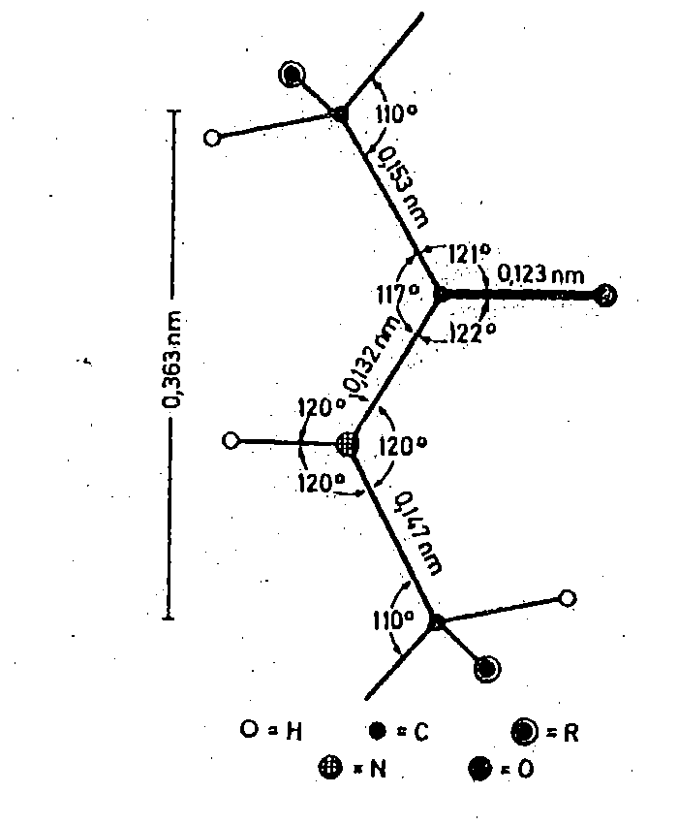
2.3.2.1. Peptid Zincirlerinin Stereokimyası
Daha önce belirtildiği gibi bütün proteinler L-amino asitlerden sentezlendiğinde α-C atomunun sterik düzeni belirlidir. Peptid zincirinin boyutları da tam olarak bilinmektedir (Şekil 2.2).
Şekil 2.2. Peptid zincirinin boyutları

Slide 32
Şekil 2.2’de gösterilen zincir daha detaylı düşünülürse böylece uzamış bir polipeptid zinciri, bir ipliksi molekül meydana gelir.
Bu durumda hidrojen bağlarının oluşması yanında ikinci bir zincir bulunduğunda mümkün olacaktı, böyle bir model yan zincirlere kuşkusuz çok az bir yer bırakmaktadır. Bu nedenle Pauling küçük bir düzeltme yaptı.

Slide 33
Pauling modeli, çekilmiş akordeon gibi katlanmış düzlemsel peptid ızgarası idi.
Böylece yan zincirler modelde gösterilebileceği gibi (Şekil 2.3.) yukarıya ve aşağıya doğru yaklaşık dikey konum alırlar.
Birkaç lif proteininde bulunan bu modeli katlanmış yaprak yapısı (enl. pleated sheet) olarak adlandırılır.

Slide 34
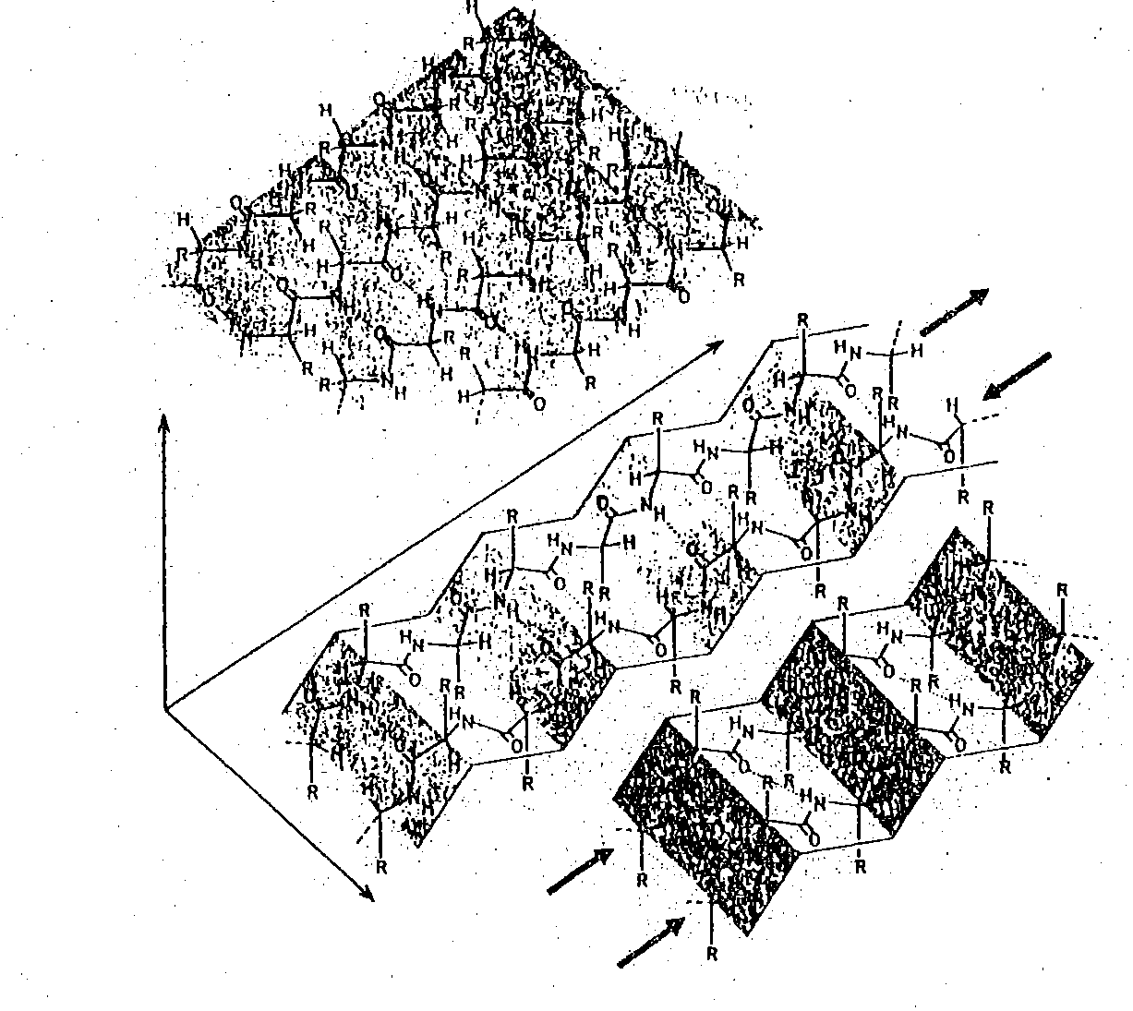
Şekli 2.3. Yukarıda peptid ızgarası gösterilmiştir. Gri yüzeyler peptid bağları düzlemlerini oluştururlar. Bunlara dik düşürülmüş beyaz yüzeyler ise yan zincir düzlemlerini göstermektedir. Peptid zincirleri zıt yönde düzenlenmişlerdir. Zıt yönde zincirli katlanmış yaprak yapısı (ortada): peptid ızgarasından, düzlemin, α-C atomlarında kırılmasıyla ortaya çıkmaktadır. Yan zincirler, uygun bir açıda aşağıya ve yukarıya doğru dikey durumdadırlar. Sağ alttaki katlanmış yaprak yapısı aynı yönlü peptid zincirlerinden oluşmuş bir yapıyı gösterir.

Slide 35
β-keratin grubu skleroproteinler, Pauling ve Corey tarafından önce teorik olarak inşa edilmiş olan katlanmış yaprak yapıları için ilk örneklerdi. Bu nedenle katlanmış yaprak yapısı, β yapısı olarak da adlandırılır, İpek fibroininde zincirler antiparaleldir.
Aynı şekilde bir β-keratinin röntgen diyagramını veren gerilmiş saçta katlanmış yaprak yapısı paralel giden zincirlerden oluşmuştur.

Slide 36
Katlanmış yaprak yapısı veya peptid ızgarasında hidrojen bağları zincirler arasında oluşur. Ama aslında molekül dahilinde doyurulmuş bir yapının daha uygun olması gerekir.
Bu ancak, peptid zincirinin bir silindir çevresinde, dönüşten dönüşe CO ve NH gruplarının karşılıklı olarak uygun bir uzaklığa gelecek şekilde döndürülmesiyle mümkün olacaktır.
Bu türün birçok modeli olasıdır. Doğada bir dönüşte 3,6 aminoasit içeren ve Şekil 2.4'de gösterilen α-heliks çok yaygındır (Pauling ve Corey).

Slide 37
Her amino asit atığı vida ekseni yönünde 0,15 nm'lik bir ilerlemeye neden olur, her dönüşte 3,6 aminoasit vardır ve tekrarlanma, periyodu 0,54 nm'dir.
Şekilde görüldüğü gibi hidrojen köprüleri sarımlar arasında oluşur ve bu α-helikse özel bir kararlık sağlar.

Slide 38
Sağa ve sola dönüşlü vida olarak inşa edilen bu modelde yan zincirler asıl vida gövdesinden dışarı doğru bir durumda bulunurlar ve birbirleriyle veya çözücü ile reaksiyon verebilirler.
Bir sekonder amino asit olan prolin heliks yapısına giremez ve zincirde prolinin bulunduğu yerde düzgün yapıdan sapmalar vardır.

Slide 39
Kollajen, bağ ve destek dokunun ana bileşenidir. Diğer proteinlerde bulunmayan bir sekonder yapıya sahiptir.
Protein zincirlerinden her biri, aminoaside karşılık gelen 0,86 nm geçiş yüksekliğinde dik bir vida oluşturur.
Böyle vidalardan üçü, urgan gibi sarılarak üçlü heliks yaparlar ve bunlar urgana büyük bir sağlamlık veren hidrojen bağları ile bir arada tutulurlar.
Bu urganın sıkılığı, her üç aminoasitten birinin glisin atığı olmasıyla mümkün olmaktadır.

Slide 40
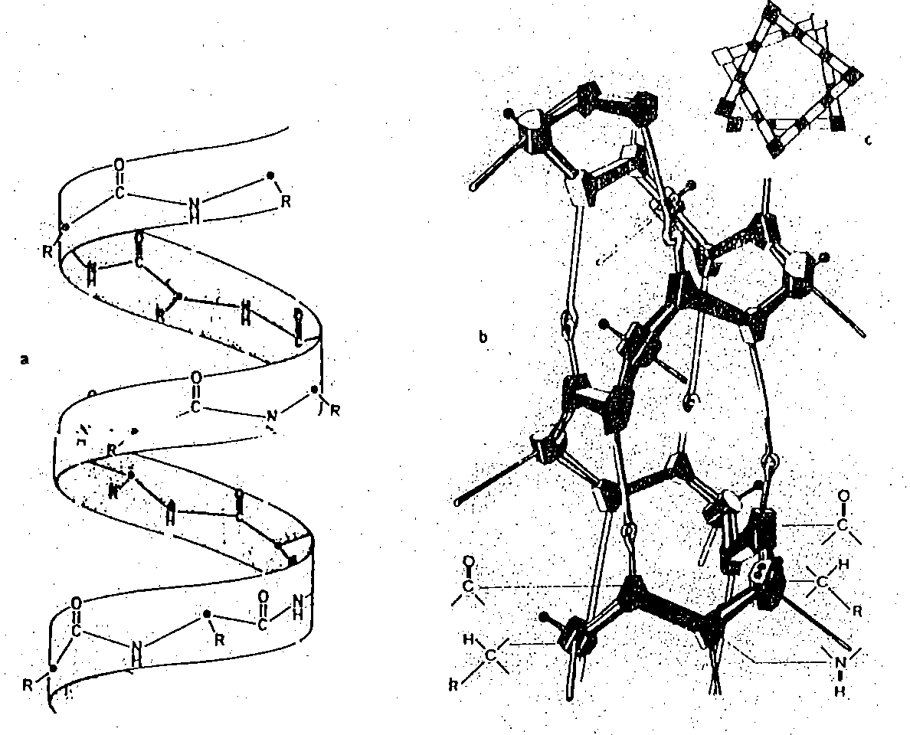
Şekil 2.4. a) Bir silindir çevresinde dönen α-heliksin, peptid yapısı olarak şematik gösterilişi b) α-vidanın uygun ölçülerde çizilmiş modeli. Burada düzlemsel peptid grupları ve α-C atomları masif metal parçaları olarak inşa edilmiş ve hidrojen köprü bağları birbirine geçirilmiş tel çengellerle gösterilmiştir. c) Modelde; CHR-CO-NH-CHR grupları birbirleri ile yaklaşık 80°C lik açı oluşturacak şekilde dirseklerde gösterilmiştir.

Slide 41
2.3.3. Globüler Proteinlerin Tersiyer Yapısı
Protein kristallerinin röntgen yapı analizlerinin modern metotları protein molekülünün ayrıntılarını oldukça iyi bir şekilde görmeyi mümkün kılmıştır ve ideal durumda her atomun durumu belirlenir.
Bu arada, daha önce belirtildiği gibi peptid zincirlerinin çok belirli bir biçimde katlandığı belirlenmiştir.

Slide 42
Düzen prensipleri olarak sekonder yapı elemanları yani α-heliks ve β-katlanmış yaprak ve ayrıca geri giden heliks veya katlanmış yaprak kısmı için düzgün olarak tekrarlanan dönüş düğümleri önemli bir rol oynarlar.
Belirlenmiş düzen, buna ilave olarak amino asit yan zincirlerinin etkileşimi tarafından da tayin edilir.
Burada etkili olan önemli bağ tipleri Şekil 2.5'de verilmiştir.

Slide 43
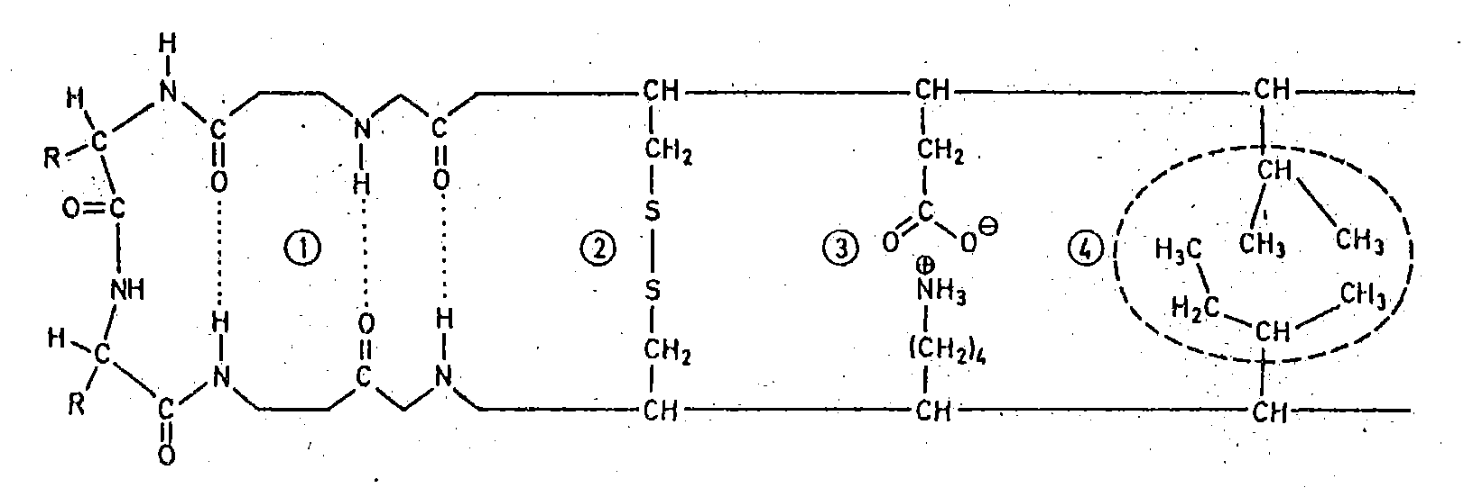
Şekil 2.5. Bir peptid zincirinin değişik kesimleri arasındaki bağlar, 1. Peptid grupları arasında hidrojen köprü bağları; 2. İki Cys-atığı arasında disülfid bağları; 3. Asp ve Lys yan zincirleri arasındaki iyonik çekimler. 4. Bir valin ve bir izolösin atığı arasındaki hidrofob bağ. Kesikli çizgi, suyun içeri alınmadığı bir küreyi göstermektedir. En solda ise tersiyer yapının bir elemanı olan dönüş düğümü gösterilmiştir.

Slide 44
Hidrojen köprü bağları, hem peptid bağları, hem de yan zincirler arasında veya peptid zincirleri ve yan zincirlerin polar grupları (OH, CONH₂ v.b) arasında oluşurlar.
Disülfld bağları, amino asit yan zincirleri arasındaki önemli ana valens bağı sisteinin iki SH grubu arasında dehidrojenlenme ile oluşan köprü bağlarıdır.
Tüm tanınmış proteinlerde sistein atıkları birbirleri ile çok belirli bir şekilde bağlanmışlardır.

Slide 45
İyon ilişkileri, pozitif yüklenmiş gruplar (lizin ve arginin kısmen de histidinin yan zincirleri) ve negatif gruplar (Glu ve Asp yan zincirlerinin karboksil grubu) arasında mümkündür.
Hidrofob bağlar, aynı şekilde çok önemli olan bir yan valens bağı türü hidrokarbon tipindeki grupların (özellikle valin, lösin izolösin ve fenilalaninin yan zincirleri) birbirlerine çok yaklaşmasıyla oluşmaktadır.

Slide 46
Molekülün kristal yapısının korunmasında etkin olan kuvvetler bu durumda da etkili olacaktır ve aynı zamanda su molekülü bu bölgeden uzaklaştırılacaktır.
Bu, kaba bir yaklaşımla iki küçük yağ damlacığının birleşerek büyük bir yağ damlacığı oluşturmasına benzetilebilir.
Hidrofob bağlar özellikle molekülün iç kısmında etkindirler.

Slide 47
2.3.3.1. Tersiyer Yapının Oluşum Şekli
Bugün peptid zincirinin katlanmasının daha ribozomda biyosentez yürürken oluştuğu varsayılmaktadır.
Yeni zincirin bir kısmı henüz sentez edilmekte iken bir kısmı katlanmış durumdadır.
Katlanmanın türü zincirin aminoasit dizisi tarafından belirlenir.

Slide 48
Belirli aminoasitler (glutamik asit, lösin, alanin) α-heliks yapısını oluşturmaya yatkındırlar.
Böyle aminoasitlerin dört beşi birbirini izlerse α-heliks oluşur ve dizide heliks kıran amino asit (örneğin, prolin veya glisin) ortaya çıkıncaya kadar bu durum devam eder.

Slide 49
Benzer şekilde, katlanmış yaprak yapısında düzenlenmeyi tercih eden metiyonin, valin ve izolösin katlanmış yaprak yapısının çekirdeğini oluştururlar.
Zincirin aminoasit dizisi genetik olarak belirlendiğinden dolaylı olarak proteinlerin üç boyutlu yapıları da genetik olarak belirlenmiş olur.

Slide 50
2.3.3.2. Üç Boyutlu Yapının Genel Prensipleri
Şimdiye kadar bilinen tüm yapılardan çoğu proteinlerde amino asitlerden yarısının sekonder yapı bölgesinin oluşumuna katıldıkları sonucuna varılmıştır.
Protein molekülündeki diğer amino asit atıkları da spesifik şekilde düzenlenmiştir.

Slide 51
Proteinin yüksek yoğunluğundan (l,4 g/cm³) görüldüğü gibi amino asitler oldukça sık bir durumdadırlar, iç kısımda hidrofob, az hidratize olan bir bölge oluşur.
Yüklü gruplar hemen hemen yalnız yüzeyde bulunurlar ve sulu çözeltide bir hidrat zarfı ile çevrildiğinden molekül biraz daha büyük görünür.
Bu durum, ultrasantrifüjde, sedimentasyonda ve jel kromatografisinde rol oynamaktadır.

Slide 52
Yukarıda bahsedilen proteinlerin aksine biyolojik membranların sentezine katılan proteinler dış kısımlarında hidrofob gruplar taşırlar.
Böylece membran lipidlerinde hidrofob bağlar oluşur ve bu sayede proteinler membranda sabitleştirilirler.
Membran içinde yer almış olmaları birçok protein için fonksiyonel bakımdan çok önemlidir.
Bu özellikle solunum zinciri enzimleri için geçerlidir.

Slide 53
Hidrofob yüzey nedenleriyle böyle proteinler su veya tuz çözeltilerinde çözünmezler.
Ancak deterjanlarla çözeltide tutulabilirler. Proteinlerin üç boyutlu yapıları hareketsiz düşünülemez.
Özellikle enzimlerde, küçük moleküllü maddeler (substrat veya allosterik efektörler) moleküle bağlandığında enzimin bazı gruplarının yaklaşık nanometrenin onda biri kadar kayabildikleri bilinmektedir.

Slide 54
Yapıları röntgen spektral analizi ile aydınlatılmış çok sayıda globüler proteinin kıyaslanmasıyla proteinlerin tersiyer yapıya göre dört grupta düzenlenebilecekleri görülmüştür.
α-Heliks yapısı egemen proteinler,
β-Katlanmış yaprak yapısı egemen proteinler,
Birbirinden ayrılmış heliks ve katlanmış yaprak bölgeli proteinler (α+β yapısı),
Heliks ve katlanmış yaprak yapısı düzgün olarak değişen proteinleri (αβαβ yapısı).

Slide 55
Bir globüler proteinde tüm amino asit atıklarının heliks veya katlanmış yaprak yapısına katılamayacakları anlaşılır, özellikle miyoglobin gibi büyük oranda sekonder yapıda olan bir proteinde amino asit atıklarından %25'i heliks içine sokulmamıştır.

Slide 56
Diğer bir çok proteinde bu oran nisbeten daha yüksektir, 180'den fazla amino asit içeren uzun peptid zincirlerinde, sık sık içlerinde zincirin katlandığı konumsal olarak birbirinden ayrılmış iki, üç veya dört bölge bulunur.
Bu bölgeler, peptid zincirleri ve yan valensler ile birbirlerine bağlıdırlar.

Slide 57
2.3.4. Kuaterner Yapı
İki veya daha fazla polipeptid zincirinden oluşan proteinlere oligomerik proteinler ve her polipeptid zincirine de alt birim subunit adı da verilir.
Oligomerik proteinler genelde çift sayıda alt birim içerirler ki bu alt birimler aynı olabileceği gibi farklı polipeptid zincirleri de olabilirler (Tablo 2.4).

Slide 58
Oligomerdeki alt birimler birbirine kovalent bağlanmış olmamasına rağmen oligomerik protein sulu çözeltide tek bir molekül gibi davranırlar.
Proteinin biyolojik fonksiyon gösterebilmesi için tüm alt birimlerin bir arada bulunması zorunludur.

Slide 59
Bazı durumlarda değişik fonksiyonlara sahip proteinler bir arada bulunurlar ki bunlara protein kompleksi denir.
Bu tür komplekslerde bulunan proteinler genellikle enzimatik aktiviteye sahiptir ve bir metabolik yolun belirli reaksiyonlarını katalizlerler (örneğin; piruvat dehidrojenaz, yağ asidi sentetaz kompleksi).

Slide 60
En büyük protein kompleksi virüslerdir. Virüsler büyük ölçüde protein ve nükleik asitlerden ibaret kompleksler olmakla birlikte bazıları metal iyonları ve lipid de içerirler.
Örneğin yapısı kesin aydınlatılmış küçük bir virüs olan tütün mozaik virüsünün bağıl kütleleri 40.000.000 olup 280 nm uzunluğunda 15 nm kalınlığında bir çubuktur ve 2130 alt birimden ibarettir.
Toplam kütlesinin % 95’i protein %5’i ise nükleik asittir.

Slide 61
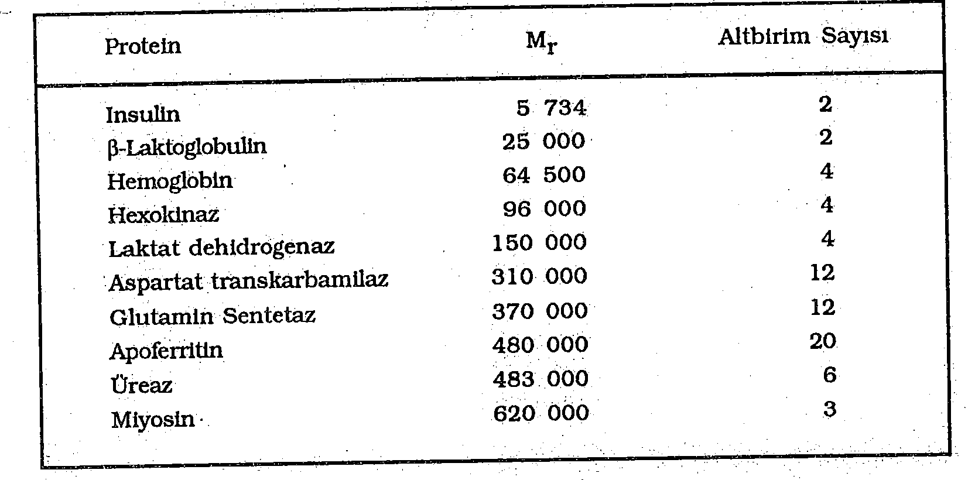
Tablo 2.4. Bazı oligomerik proteinlerin molekül kütlesi alt birim sayısı

Slide 62
Denatürasyon:
Disülfid bağları dışındaki kovalent bağlarda bir parçalanma olmadan proteininin doğal konformasyonunda dönüşümlü veya dönüşümsüz değişimlere denatürasyon denir.
Tersiyer yapıyı oluşturan hidrojen köprü bağları, iyonik bağlar, hidrofobik bağlar ve disüfid bağları; pH, sıcaklık, iyon şiddeti ve çözücü bileşiminin değiştirilmesi veya deterjan ilavesiyle parçalanabilir.

Slide 63
Özellikle enzimler durumunda denatürasyon sonucu aktivite tamamen kaybolabilir.
Ayrıca denatürasyon besinlerdeki proteinlerin sindirim enzimleri tarafından daha kolay parçalanmasına imkan sağlar.
Gıdalarda hem ısıtma hem de dondurma sırasında protein denatürasyonu söz konusudur.

Slide 64
Dondurulduktan sonra balığın elastikiyetini yitirmesinin sebebi denatürasyondur.
Süt kazeini miselleri ısıtmaya dayanıklı iken dondurma sonucu denatüre olur ve çökelirler.
Isıtma genellikle proteinin tersiyer yapısını etkiler ve çoğu proteinler 55-75ºC aralığında denatüre olurlar (süt kazeini ve jelatin bir istisnadır).

Slide 65
Bazı proteinlerin koagülasyon sıcaklıkları Tablo 2.5 de verilmiştir.
Süt kazeinin termal kararlılığının sebebi sistein ve sistin içeriğinin çok düşük (sırasıyla % 0,0 ve % 0,3) ve prolin içeriğinin yüksek (% 13,5) olmasıdır (Tablo 2.6).
Nitekim yumurta kaynar suda bekletildiğinde protein denatürasyonu sonucu tamamen katı hale gelirken taze süt proteinleri 100ºC nin üzerinde uzun süre kaynamakla bile denatüre olmazlar ve bir çökelme gözlenmez.

Slide 66
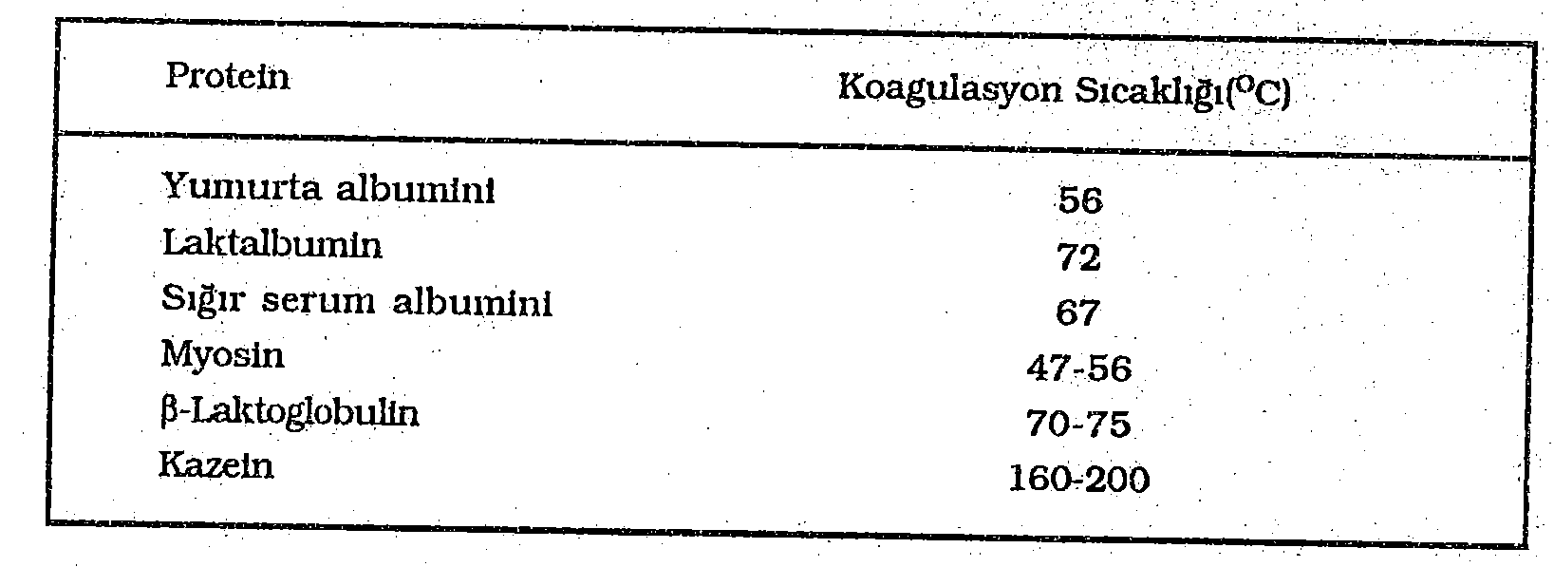
Tablo 2.5. Bazı proteinlerin termal denatürasyon sıcaklıkları

Slide 67
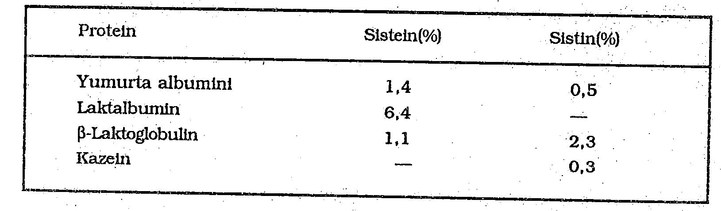
Tablo 2.6. Bazı proteinlerin sistein ve sistin içerikleri
Sistein ve sistin oranı düşük proteinlerin disülfid bağları üzerinden aglomerasyon olasılığı yüksek olduğundan ve prolince zengin proteinlerde ise intra ve intermoleküler hidrojen köprü bağlarının oluşumu engellendiğinden her iki durumda da proteinin termal kararlılığı yüksektir (Kazein örneği).

Slide 68
2.4.1. Dissosiyasyon
Proteinler hem asidik hem de bazik grup taşıdıklarından amfoter karakterlidir.
Peptid zincirinde amino asitlerin α-COOH ve α-NH₂ grupları peptid bağına katıldıklarından (N-terminal ve C-terminal hariç) aminoasit yan zincirlerindeki iyonize gruplar bu karakterlere sebep olurlar.

Slide 69
Serbest amino asitlerde bu grupların pK değerleri her amino asit için sabitken peptid zincirde çok değişebilir.
Örneğin; lizozim zincirinde farklı yerlerde bulunan aspartik asidin β-COOH grubuna ilişkin pK değerleri: Asp-52 için 3-4,6, Asp-66 için 1,5-2 ve Asp-101 için 4,2-4,7 bulunmuştur.
Bir protein molekülü üzerindeki net yük pH ya bağlı olarak pozitif, nötral veya negatif olabilir.
Net yükün sıfır olduğu pH değeri her protein için karakteristik olup izoelektrik pH dır.

Slide 70
Proteinler protondan başka iyonlar ile de etkileşebildiklerinden izoelektrik ve izoiyonik noktalar farklı anlamlıdır.
Bir protein çözeltisinin sonsuz seyrelme durumunda su iyonlarından başka iyon içermediği pH değerine izoiyonik nokta denir.
Böyle bir çözelti suya karşı elektrodiyaliz veya diyaliz ile elde edilir,
İzoiyonik nokta sabit iken izoelektrik nokta iyonların tür ve konsantrasyonlarına bağlı olarak değişir.

Slide 71
Protein çözeltisi tuz içeriyor ve anyonlar katyonlardan daha fazla bağlanmışsa izoelektrik nokta izoiyonik noktadan küçüktür (aksi halde tersi durum söz konusudur).
İzoelektrik noktada proteinin çözünürlüğü minimum, çökelmesi ve kristal oluşturma eğilimi ise maksimumdur.

Slide 72
2.4.2. Optikçe Aktiflik
Proteinlerin optikçe aktifliği yalnız zincirdeki amino asitlerin asimetrik karbon içermelerinden değil aynı zamanda peptid zincirinin kiral düzeninden kaynaklanır.
Peptid bağları 190-200 nm de absorpsiyon verir ve bu dalga boyu bölgesinde gözlenen Çotton etkisi proteinin sekonder yapısı hakkında bilgi verir.
Düzenli yapılar α-heliks ve β- yaprak yapısı 199 ve 205 nm de maksimum Cotton etkisi gösterirken, düzensiz yapılar maksimumun daha kısa dalga boylarına kaymasına sebep olurlar.

Slide 73
2.4.3. Çözünürlük ve Şişme
Proteinlerin çözünürlüğü taşıdıkları polar ve apolar grupların sayısı ve bunların moleküldeki düzenlerine bağlı olarak değişir.
Polar çözücülerde (su, formamid, dimetilformamid, gliserin, formik asit vb.) genelde iyi çözünürler. Sudaki çözünürlük pH ve iyon şiddetine bağlıdır.
Düşük iyon şiddetlerinde çözünürlük iyon şiddeti ile orantılı olarak artar.

Slide 74
Nötral tuzlar düşük konsantrasyonlarda proteinlerin çözünürlüğünü arttırırken (logS=k.µ), yüksek konsantrasyonlarda iyonların hidratasyon eğilimi sebebiyle proteinin çözünürlüğünü azaltırlar (logS=logS₀-K.µ S₀:µ=0 durumundaki çözünürlük).
Katyon ve anyonların çöktürme etkinliği sırası aşağıda verilmiştir.
K⁺ > Na⁺ > Li+ > NH⁺₄
SO²⁻₄ > Tartarat²⁻ > Asetat > Cl⁻ > Br–

Slide 75
Katyonlarda bir değerlikli olanlar anyonlarda ise çok değerlikli olanlar daha etkilidir.
Çözünen proteinlerdeki hidratasyon olayı suda çözünmeyen proteinlerdeki şişme olayına benzer.
Suyun yapıya girmesiyle hacimsel büyüme ve diğer fiziksel özelliklerde değişme meydana gelir.

Slide 76
2.5. Gıdaların Hazırlanması Sırasındaki Kimyasal ve Enzimatik Reaksiyonlar
Gıdaların işlenmesi sırasında gıda maddesinin bileşimi ve proses şartlarına (pH, sıcaklık, O₂ varlığı vb.) bağlı olarak kimyasal değişimler gerçekleşebilir.
Bu reaksiyonlar sonucu;
Esansiyel aminoasitlerin parçalanması,
Esansiyel aminoasitlerin metabolize olamayan türevlerine dönüştürülmesi veya Sindirilebilirliğin azalması gerçekleşir ve
proteinin biyolojik değeri düşer.

Slide 77
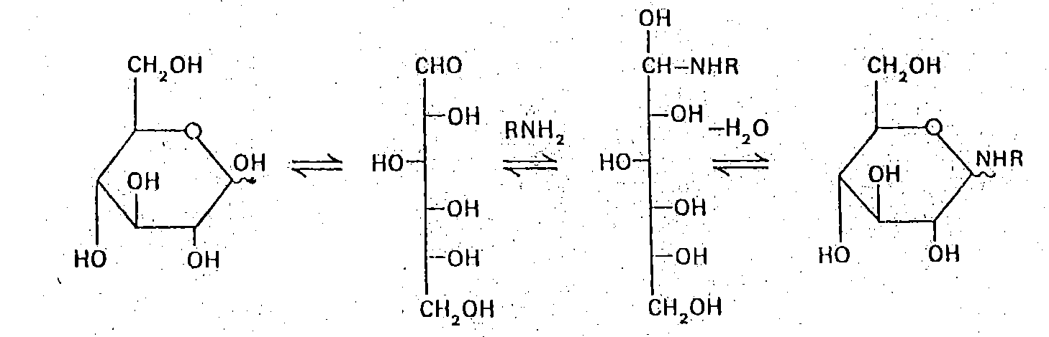
2.5.1. Mailard Reaksiyonu (Enzimatik olmayan esmerleşme reaksiyonu)
Gıdaların işlenmesi sırasında gerçekleşen kimyasal reaksiyonlar içerisinde en önemlisi Mailard reaksiyonudur.
Reaksiyon sonucu besin maddesinin rengi koyulaşır. Bu durum ekmek gibi bazı gıdalarda istenirken sütte istenmez. İndirgen şeker varlığında proteinler serbest -NH2 grupları üzerinden aşağıdaki reaksiyon uyarınca glikozil aminleri verirler.

Slide 78
Protein molekülünde N-terminal dışında serbest -NH₂ grubu lizin atıklarında (yan zincirde) bulunur, dolayısıyla Mailard reaksiyonunun kurbanı esansiyel bir aminoasit olan lizindir (Şekil 2.6).

Slide 79
İndirgen şeker ile lizin atığından önce glikozilamin türevi daha sonra gerçekleşen Amadori çevrilmesiyle laktoz durumunda ise ε-N-Deoksilaktulozil-1-lizin, glukoz durumunda ise ε-N-Deoksifruktozil-1-lizin türevi oluşur.
Böylece lizin bloke olduğundan metabolizmada değerlendirilemez ve proteinin biyolojik değeri düşer.
Proses sırasında şeker hidrolizi söz konusu ise sakkaroz gibi Mailard reaksiyonuna sebep olur.

Slide 80
Mailard reaksiyonunun son ürünü bir pigment olan melanoidinlerdir ve bu reaksiyonun mekanizması 1953 yılında Hodge tarafından aydınlatılmıştır.
Mailard reaksiyonu lizin kaybı yanında gıdalarda istenmeyen renklenmelere ve kuru depolama veya termik işlemler (pastörizasyon, sterlizasyon veya kavurma) sonucu aroma da bozulur.

Slide 81
2.5.1.1. Mailard Reaksiyonuna Etkiyen Parametreler
Sıcaklık:
Tüm kimyasal reaksiyonlar gibi Mailard reaksiyonu da sıcaklığın her 10 derece yükselmesiyle 2-3 kat hızlanır.
Fakat fruktoz içeren gıdalarda bu hız 5-10 kat artar.
Yüksek sıcaklıklarda oluşan pigmentler daha koyu renklidir.

Slide 82
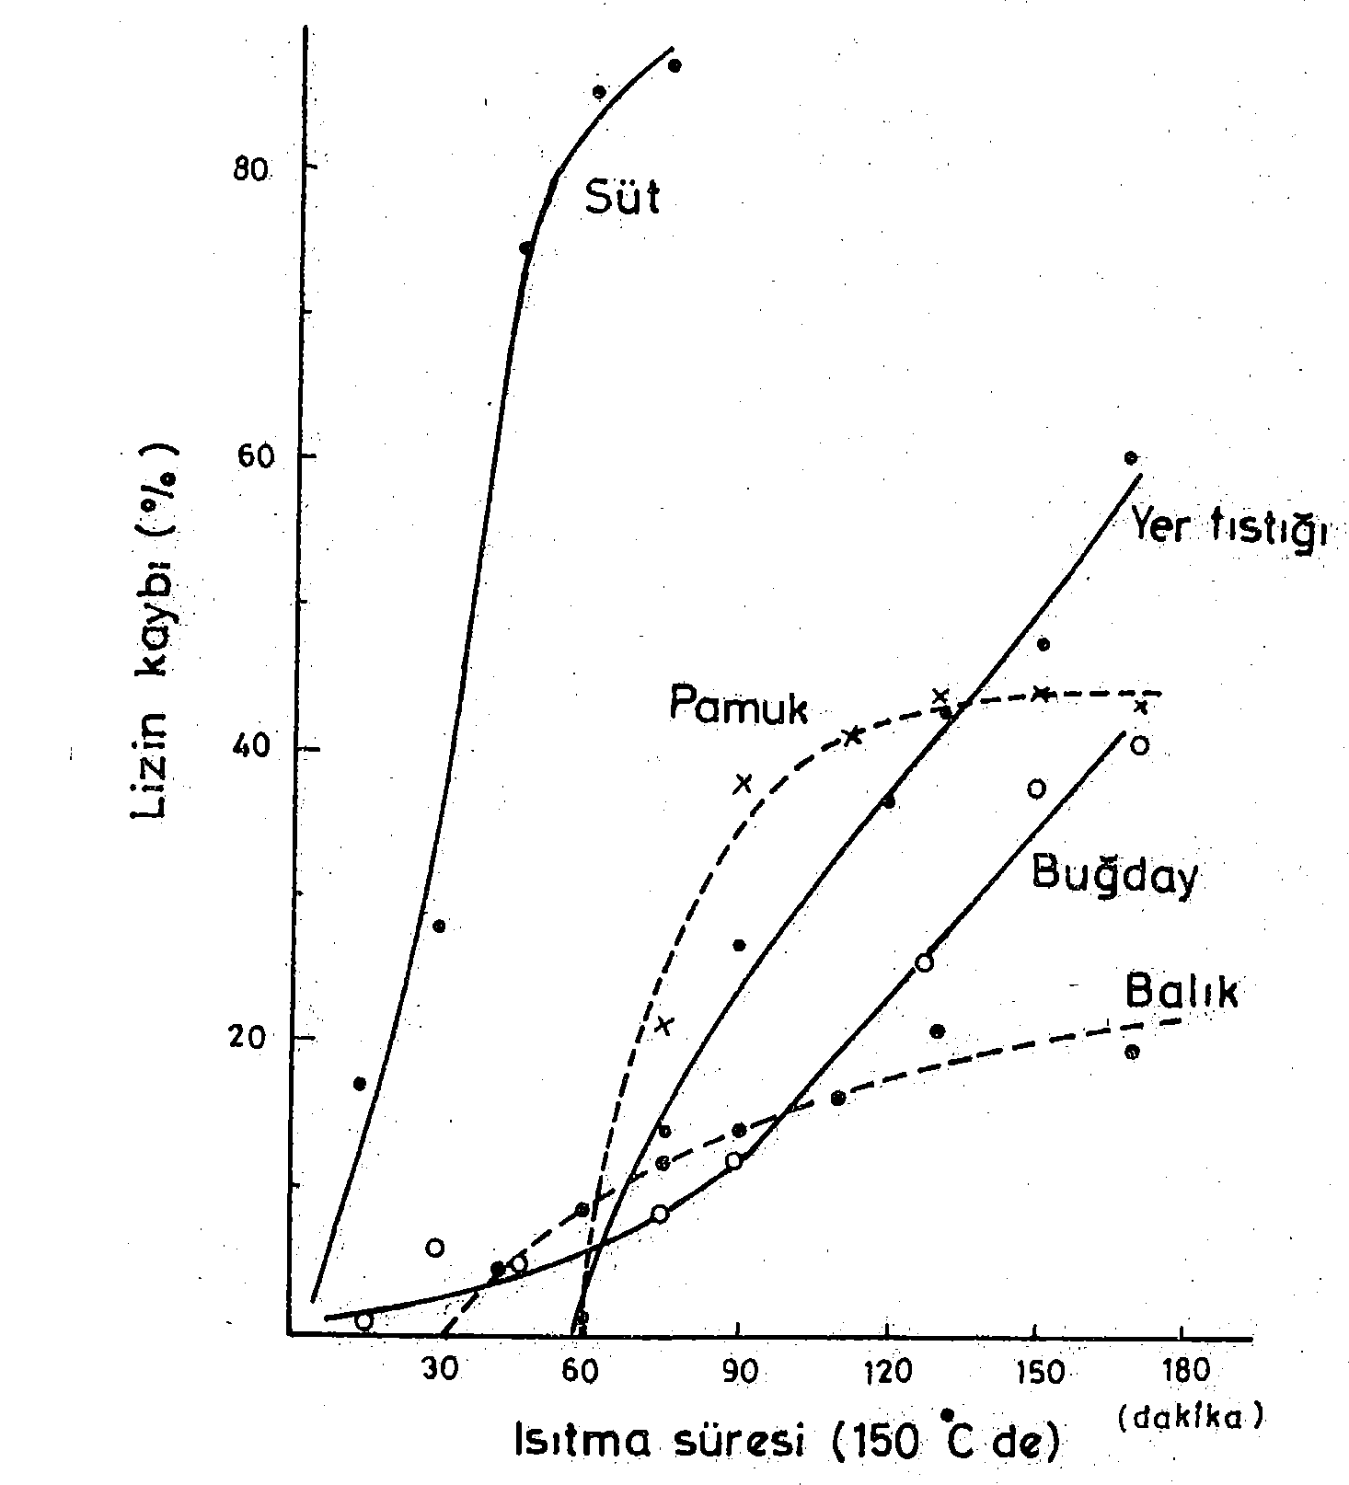
Şekil 2.6. Termal işlemler sonucu bazı gıdalarda lizin kaybı

Slide 83
pH:
pH alkali bölgeye kaydıkça Mailard reaksiyonu etkinleşir ve pH<6 ise reaksiyon durur.
Bunun sebebi düşük pH larda amino grubunun protonlanmış olması yani serbest olmayışıdır.
R – NH₂ + H⁺ R-NH₃

Slide 84
Nem:
Yüksek nem oranında bir esmerleşme karemelizasyondan ileri gelir. Çok yüksek nem durumlarında Mailard reaksiyonu egemen değildir.
Şekerin Yapısı:
Çözeltide açık zincir yapısında bulunan şekerler daha reaktiftir.
Reaktivite sırası: pentozlar, heksozlar ve indirgen disakkaritler şeklindedir.

Slide 85
2.5.1.2. Mailard Reaksiyonunun Önlenmesi
Sıcaklık ve pH nın olabildiğince düşürülmesi ve su aktivitesinin kritik bölge dışında tutulmasıyla ve indirgen şekerler yerine indirgen olmayan şekerlerin kullanılmasıyla önemli ölçüde önlenir.
Ancak kesin önlem inhibitör kullanımıdır.

Slide 86
En etkin inhibitör ise SO₂ dir. Bilindiği gibi aldehidler bisülfid ile katılma reaksiyonu verir ve bloke olurlar.
Kükürt dioksitin Mailard reaksiyonu inhibitörü oluşu indirgen şekerlerle verdiği katılma ürününden çok amino şekerler ile reaksiyonu sonucu bunların melanoidinlere dönüşümünün engellenmesi esasına dayanır.

Slide 87
2.5.2. Diğer Kimyasal Reaksiyonlar
Bazik ortamda gerçekleştirilen prosesler sonucu besinlerde lizin, arginin, treonin, serin, sistin gibi aminoasitlerde kayıp olur ve protein hidrolizatında ornitin, ornitinoalanin, β-aminoalanin, lizinoalanin gibi doğal proteinlerin yapısında bulunmayan aminoasitlere rastlanır.

Slide 88
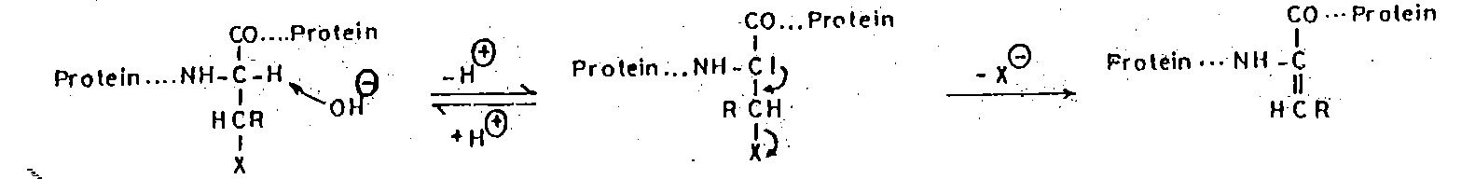
Hidroksil ve -SH grubu içeren aminoasitler bazik ortamda β-eliminasyon sonucu 2-aminoakrilik asit veya 2-aminokrotonik asit verirler.
R = H, CH₃ : X = OH, SH, SR₁, SSR₁

Slide 89
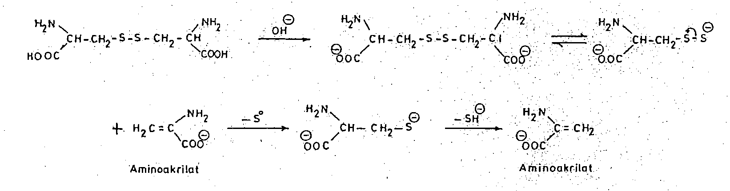
Sistin örneğinde bu reaksiyonu inceleyelim,

Slide 90
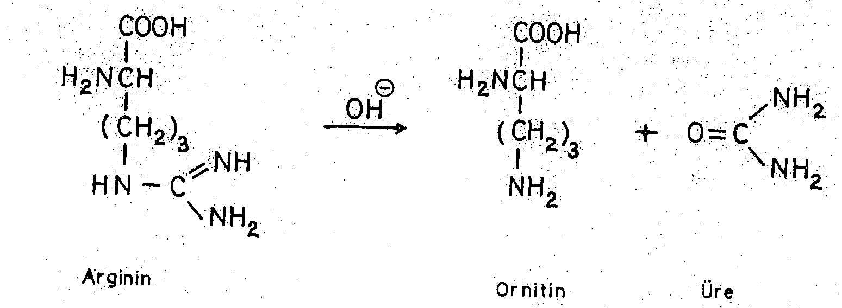
Amino akrilik asit çok reaktiftir ve lizin ile lizinoalanin, amonyak ile β- aminoalanin verir.
Alkali ortam argininin ornitine dönüşmesine sebep olur.

Slide 91
Bazik ortamda ısıtma sonucu D-aminoasitler oluşur. Özellikle L-lösinden D-allo-izolösin oluşumu ilginçtir (Tablo 2.7).
Proteinlerden nötral ortamda ısıtılması sonucu, polipeptid zincirindeki amino (Lys) ve amid (Asn, Gln) grupları arasında izopeptid bağları oluşur.
Asidik hidroliz yapıldığında bu izopeptid bağları hidrolizlenir ve hidrolizatta Asn ve Gln yerine Asp ve Glu bulunur.

Slide 92
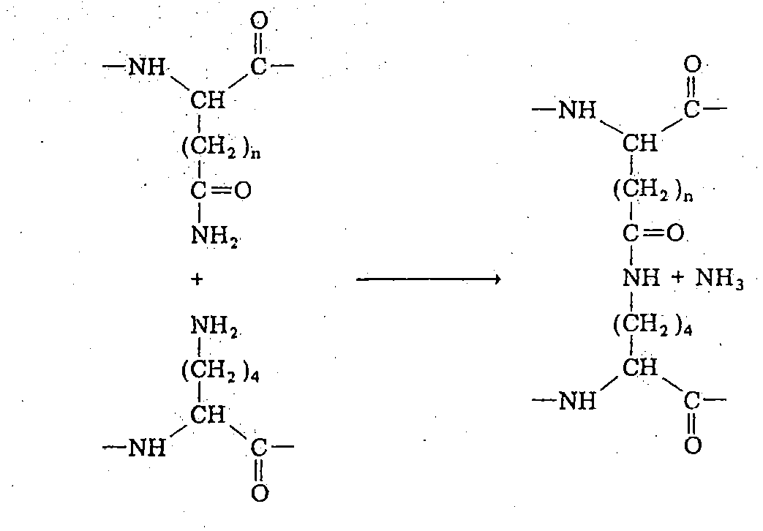

Slide 93
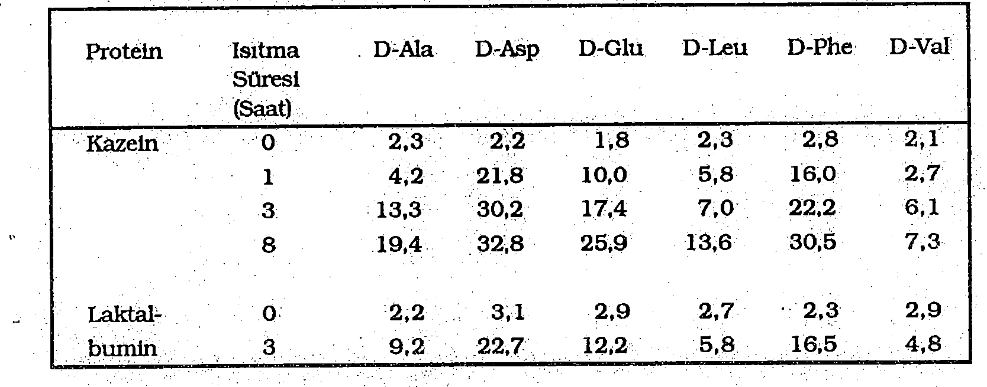
Tablo 2.7. Alkali ortamda ısıtma sonucu L-amino asitlerin D-izomere dönüşüm oranları

Slide 94
Isıtma işlemleri sırasında serin ve treonin bozunabilir, sistein kükürt kaybedebilir, sistein ve metiyonin oksitlenebilir, glutamik asit ve aspartik asit halka oluşturabilir.
Bu reaksiyon neticede doğal aminoasit kaybına sebep olur ve protein kaynağının besin değeri düşer.
Bazı aminoasitler lipid oksidasyonunda oluşan serbest radikaller ile reaksiyona girer ve oksitlenirler.

Slide 95
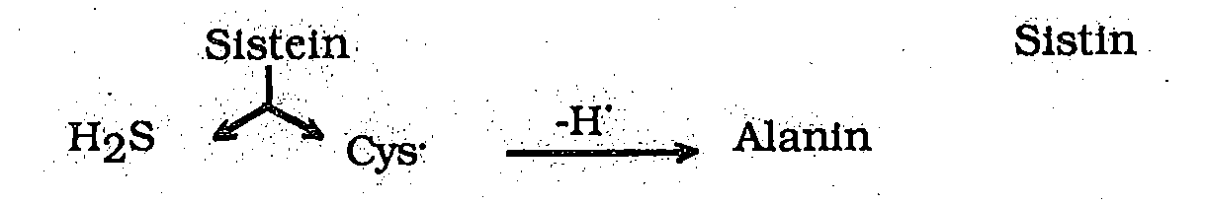
Metiyonin metiyonin sulfoksit verirken sistein bozunur.
Lipidlerin oksidasyonu sırasında açığa çıkan reaktif karbonil bileşikleri Mailard reaksiyonundaki indirgen şekerlerin görevini üstlenip şekersiz ortamda bile enzimatik olmayan esmerleşme reaksiyonunu gerçekleştirirler ve lizin kaybına sebep olurlar.

Slide 96
2.5.3. Enzimatik Reaksiyonlar
Proteinler enzim katalizli pek çok reaksiyona katılırlar.
Bunlar; hidroliz, transfer veya redoks reaksiyonu olabilir.
Tablo 2.8 de proteinleri ilgilendiren önemli enzimatik reaksiyonlar verilmiştir.

Slide 97
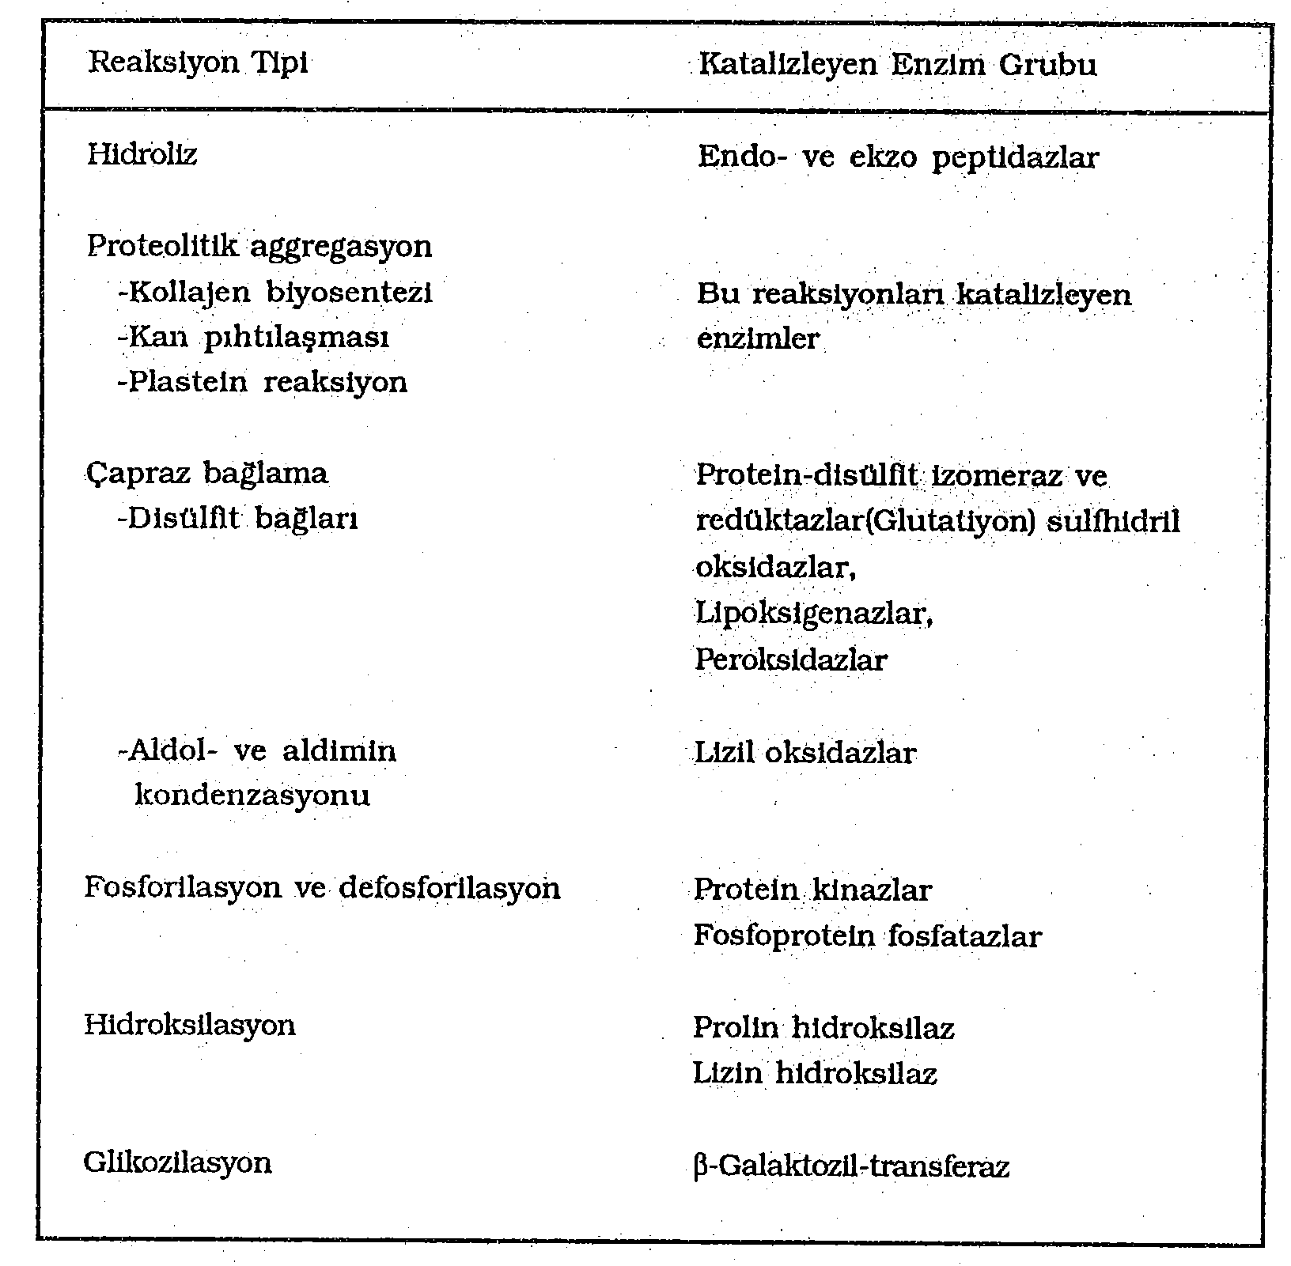
Tablo 2.8. Proteinlerin katıldığı başlıca enzimatik reaksiyonlar

Slide 98
2.6. Gıda Teknolojisi Açısından önemli Kimyasal ve Enzimatik Reaksiyonlar.
Beslenmede fizyolojik, toksikolojik ve teknolojik açıdan besin maddelerinde aranan özellikler gittikçe artmaktadır.
Bir proteinin besin değerini kimyasal bileşimi yanında yapısı ve fiziksel özellikleri de belirlemektedir.
Bugün uygulanmasa bile gelecekte proteinlerin besin değerini artıracak modifikasyonlara gidilmesi özellikle iki nedenle kaçınılmazdır:

Slide 99
Proteinler besin maddesinde çok değişik fonksiyonlara sahiptir, modifikasyon sonucu bu fonksiyonlar daha iyi yapılabilir.
Dünyadaki beslenme problemi yeni hammadde kaynaklarını zorunlu kılmaktadır.

Slide 100
Bugün gıda olarak kullanılmayan bitkisel veya mikrobiyal proteinlerin insan beslenmesinde devreye sokulması zorunludur.
Aminoasit bileşimi ve molekül büyüklüğünü değiştirerek, parçalayarak veya yapısına hetero elemanları sokarak bir proteinin özelliklerini değiştirmek mümkündür.
Besinlerdeki proteinlerin özellikleri Tablo 2.9’da verilmiştir.

Slide 101
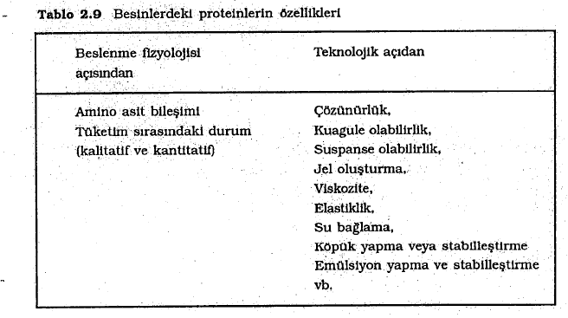

Slide 102
Gıda proteinlerinin modifikasyonu aşağıdaki amaçlara yönelik olabilir:
İstenmeyen reaksiyonların engellenmesi (Örneğin; Mailard reaksiyonu)
Besin değerinin arttırılması (sindirim kolaylaştırılması, esansiyel aminoasitlerin katılması, toksik ve zararlı maddelerin inaktivasyonu vb.)
Fiziksel özelliklerin iyileştirilmesi (çözünürlük, tekstür ve köpük stabilitesi vb.).

Slide 103
2.6.1. Kimyasal Modifikasyon
Gıda teknolojisi için önemli olan protein kimyasal modifikasyon reaksiyonları Tablo 2.10 da verilmiştir.

Slide 104
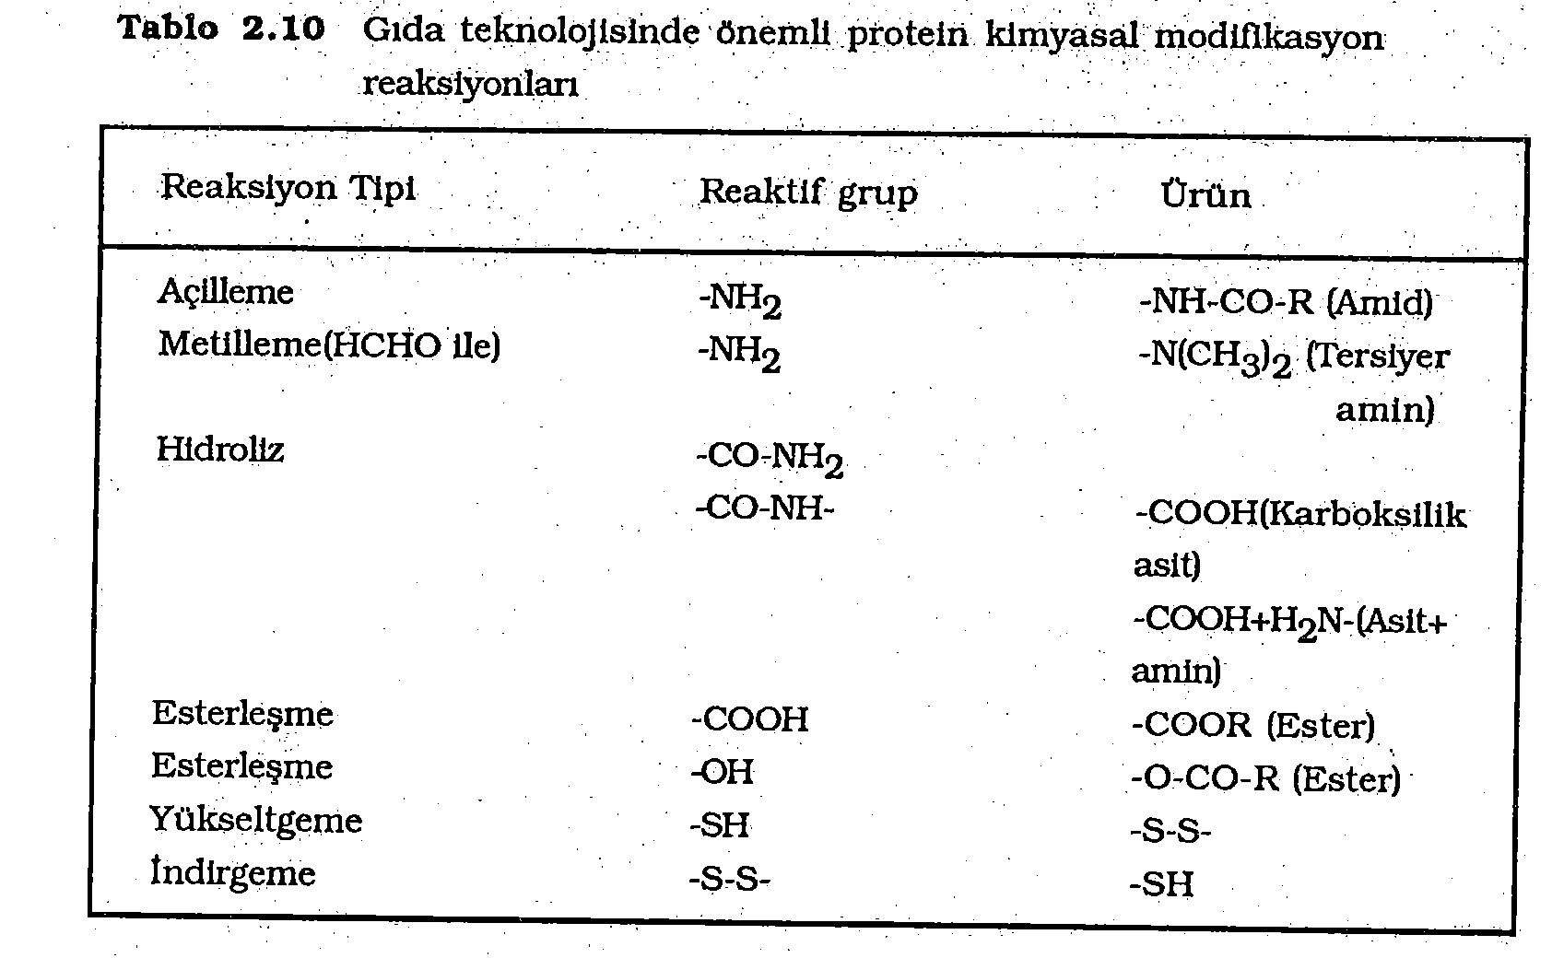

Slide 105
2.6.2. Enzimatik Modifikasyon
Teorik olarak mümkün pek çok enzimatik reaksiyondan yalnız birkaçı gıda sanayinde uygulama olanağı bulabilmiştir.
Plastein Reaksiyonu:
Peptid bağı oluşumunu katalizleyen enzimler yardımı ile peptid bileşiminin istenen yönde değiştirilmesini hedefler ve düşük molekül ağırlıklı (3kDa) polipeptidler elde edilir.

Slide 106
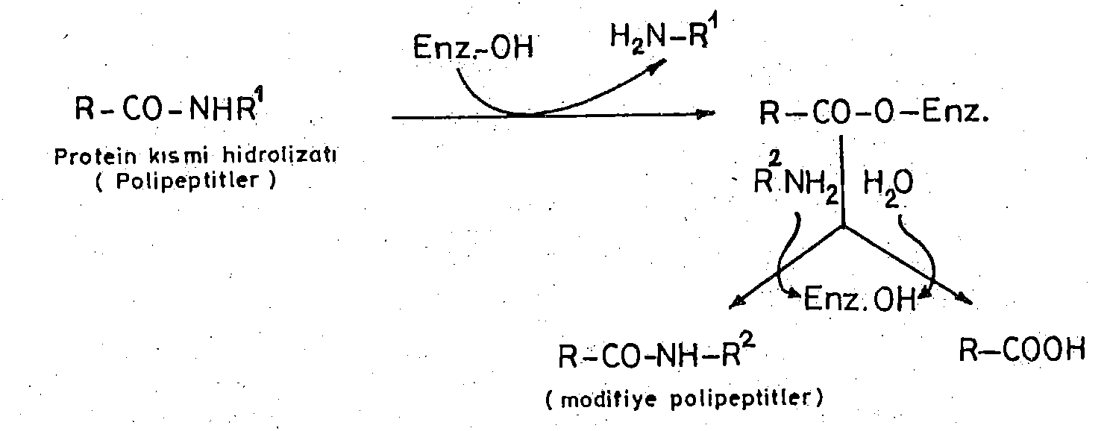

Slide 107
R²NH₂ peptidi istenen amino asit veya asitlerce zengin seçilerek amaca uygun bir modifikasyon gerçekleştirilir.
Bu şekilde hazırlanan polipeptidlere Plastein denir.
Amaç esansiyel aminoasitlerce zengin modifiye polipeptidler hazırlamak olabileceği gibi, çözünürlüğü artırmak, tadı değiştirmek de olabilir.
Son iki amaca ulaşmak için glutamik asit içeriğini artırmak uygundur (Şekil 2.7 ye Tablo 2.11).

Slide 108
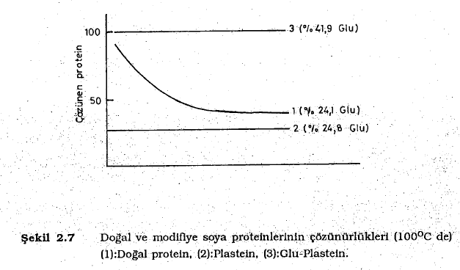

Slide 109
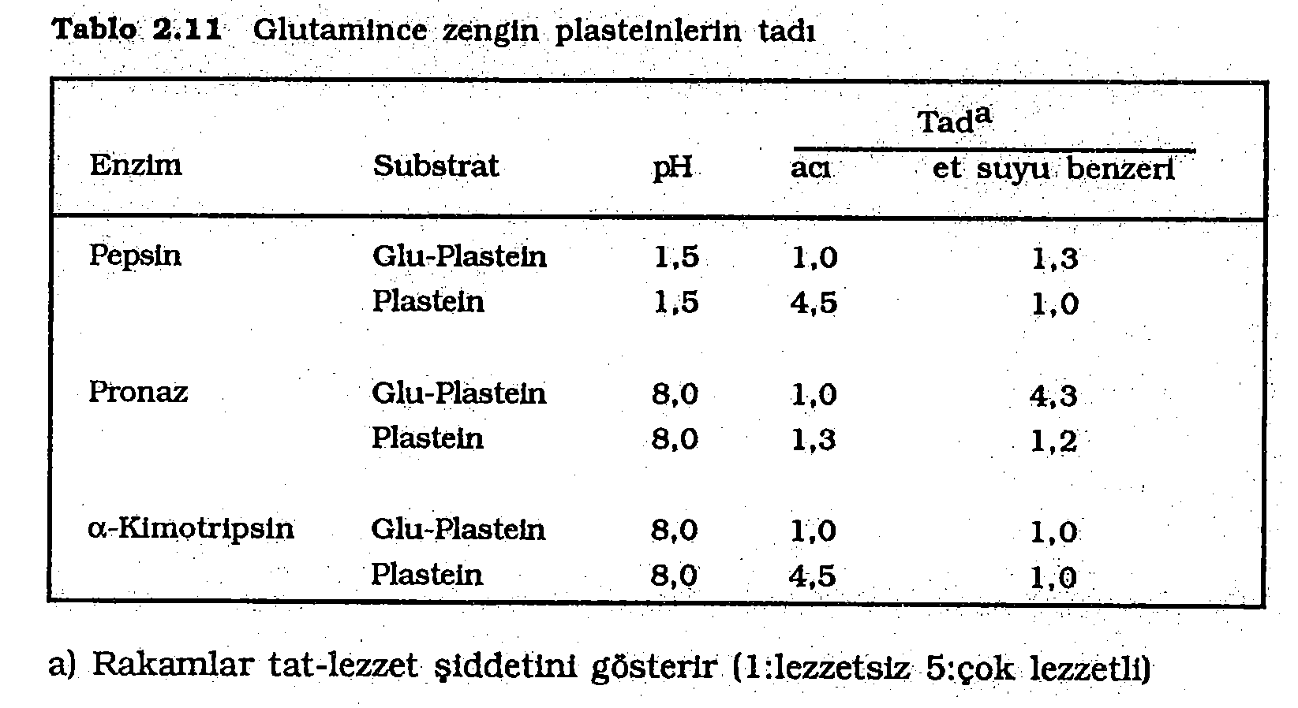

Slide 110
Protein hidrolizatların acılığının giderilmesinde diğer bir modifikasyon da hidrofobik aminoasitlerin oranını düşürecek önlemlerin alınmasıdır.
Bazı metabolik bozukluklarda belirli aminoasitlerce çok fakir protein hidrolizatları ve plasteinler hazırlamak gerekir. Örneğin; fenilketonürü (PKU) durumunda Phe hidroksitlenemediğinden organizma bu aminoasidi metabolize edemez.

Slide 111
Fenilalaninsiz bir plastein hazırlayabilmek için protein önce pepsin ile kısmi hidrolizlenir, ardından pronaz ile muamele edilir.
Pronaz seçimli olarak uzun hidrofobik yan zincirli aminoasitleri serbest hale geçirir.
Peptidler ayrılır ve bir plastein reaksiyonunda tirozin ve triptofan eşliğinde çıkış maddesi olarak kullanılır (Şekil 2.8).

Slide 112
Defosforilasyon:
Özellikle fosfoproteinlerin çözünürlüğünü artırmak için fosfoprotein fosfataz enzimlerinden yararlanılır ve kalsiyum iyonu varlığında % 60 defosforilasyon sonucu çoğu fosfoproteinler suda tamamen çözünür hale gelirler.
Çapraz Bağlama:
Proteinlerin enzimatik çapraz bağlanması peroksidaz enzimi ile geçekleştirilir.
Kosubstrat olarak H₂O₂ e ihtiyaç vardır ve çapraz bağlar tirozin artıkları arasında olur.

Slide 113
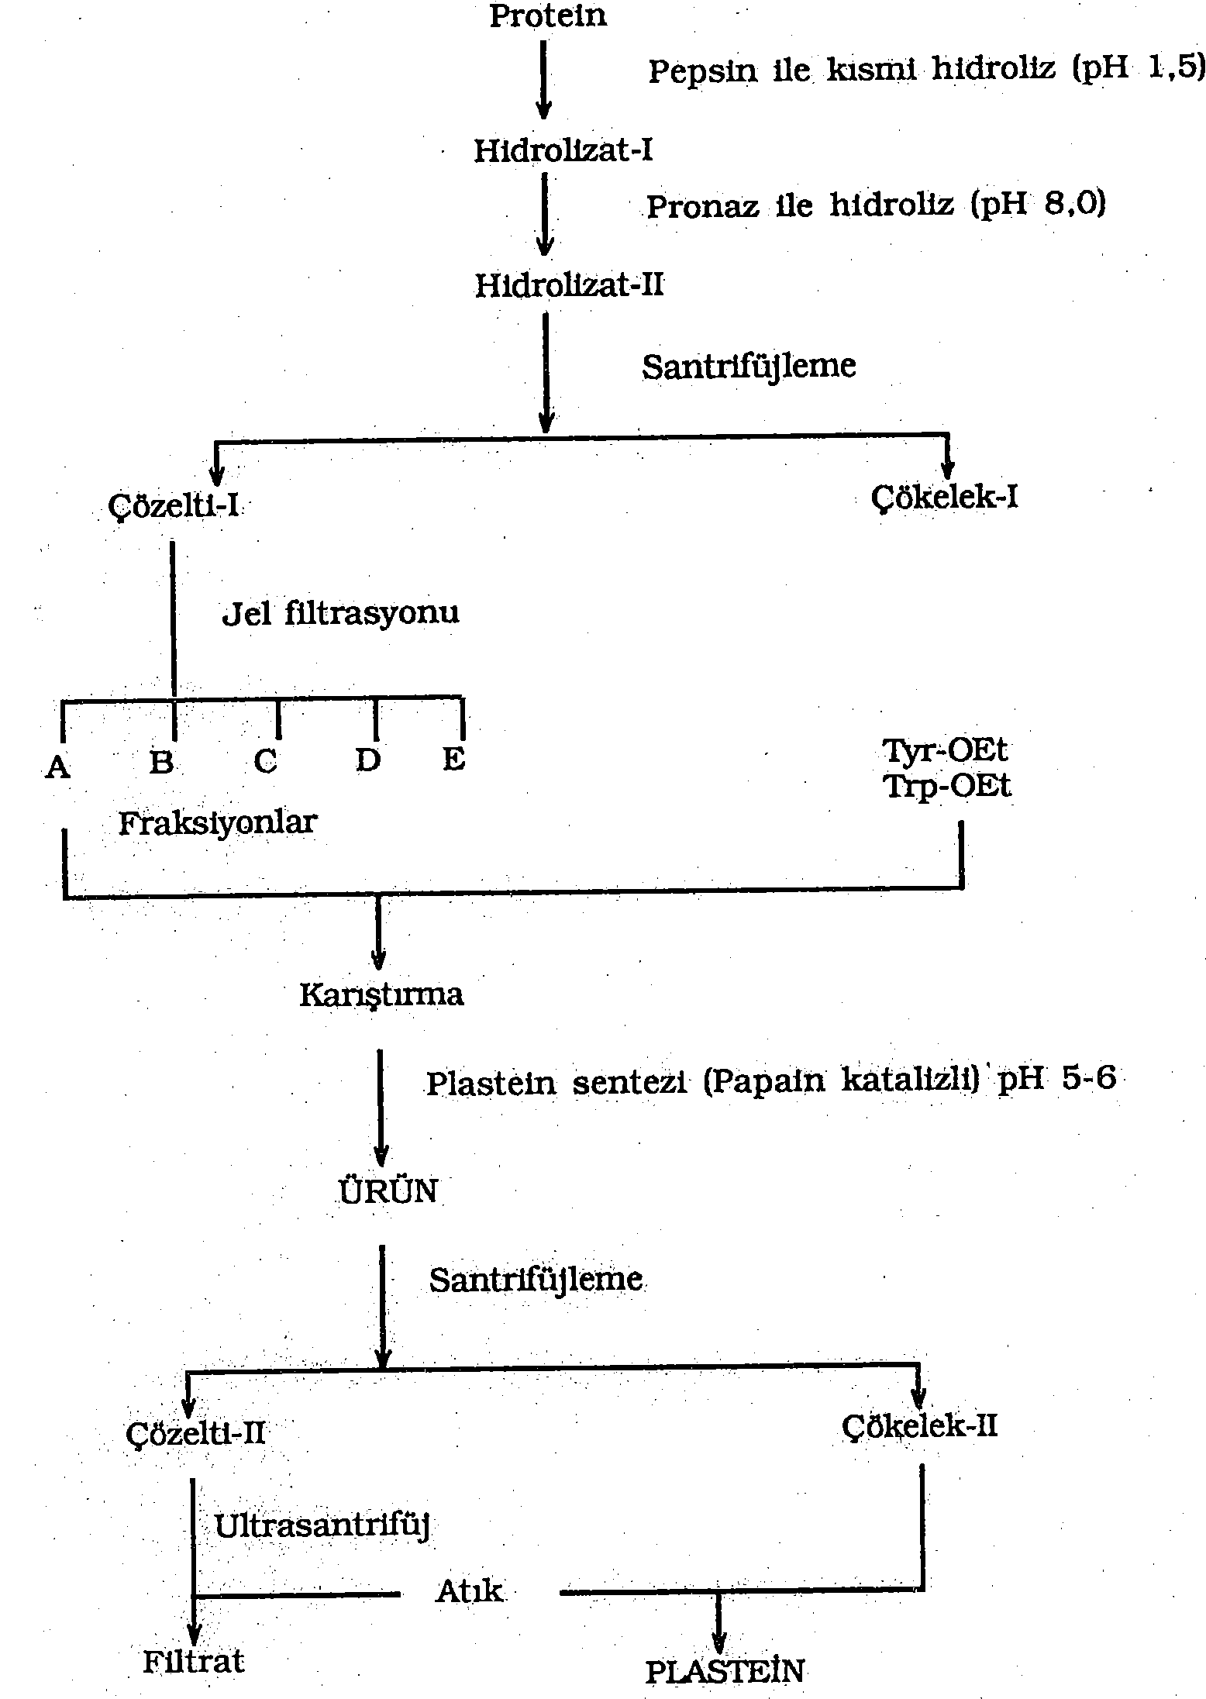
Şekil 2.8. Fenilalanince fakir tirozince zengin plasteinlerin hazırlanması

Slide 114
2.7. Hayvansal Proteinler
2.7.1. Yumurta Proteinleri
Daha önce de belirtildiği gibi biyolojik değeri yüksek proteinler olup kendi arasında iki grupta incelenir: Yumurta akı proteinleri ve yumurta sarısı proteinleri.
Yumurta akı proteince daha zengindir (Tablo 2.12) ve yumurtanın akı doğal halde % 10-11 protein içerir.

Slide 115
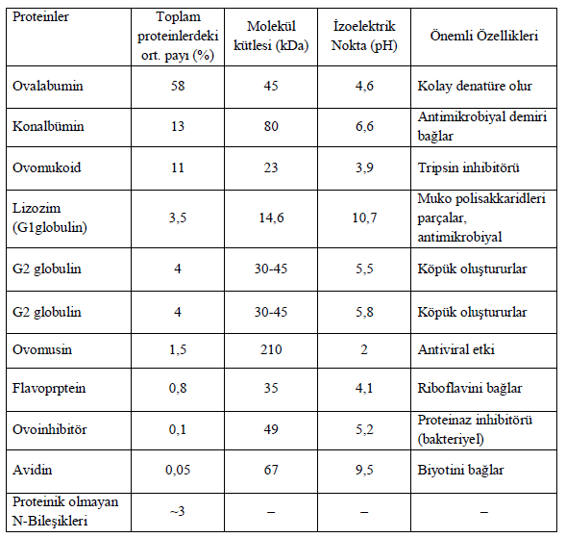

Slide 116
Tablo 2.12 den görüldüğü gibi yumurta akı proteinlerinden çoğu önemli biyolojik aktiviteye sahiptir ve bu aktivite sayesinde yumurta mikrobiyal hücuma karşı dirençlidir.
Yumurta akı proteinlerinden hemen tamamı glikoprotein formundadır ve karbonhidrat içerikleri % 3-30 arasında değiştir.

Slide 117
Yumurta sarısı esas itibari ile o/w tipi bir emülsiyondur ve kuru madde oranı % 50’dir.
Kuru maddenin 1/3’ü protein 2/3’ü ise lipiddir. Sonuç olarak yumurta sarısı proteinlerinin çoğu lipoproteinler olduğundan çok iyi emülgatör özellikleri vardır.
Pastacılıkta ve hamur işlerinde besin değeri yanında daha çok emülgatör özellikleri sebebiyle kullanılmaktadır. Yumurta sarısı proteinler (Tablo 2.13) sarının suda seyreltilmesi sonucu çökelirler.

Slide 118
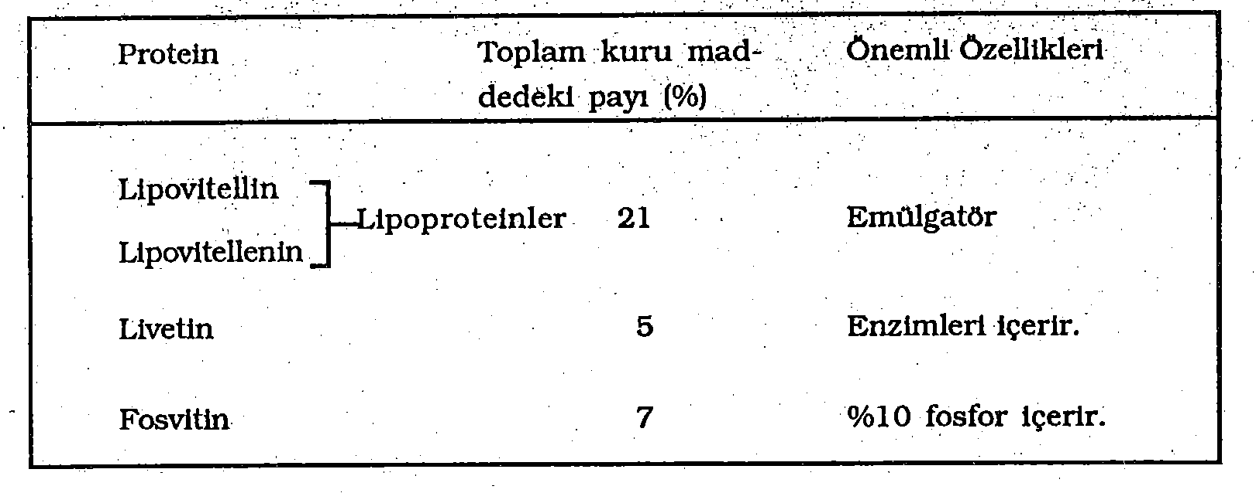
Tablo 2.1.3. Yumurta sarısının protein içeriği (kuru madde bazında)
Yumurta sarısı Şekil 2.9 da verilen şemaya göre fraksiyonlanarak protein ve lipidler ayrılabilir.
Lipopretinlerden lipovitellin %18 lipovitellenin ise % 36-41 lipid içermektedir.

Slide 119
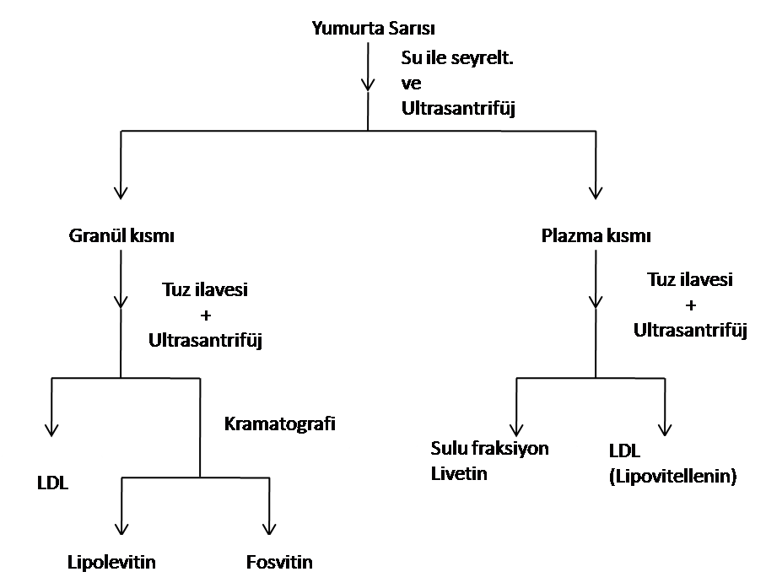
Şekil 2.9. Yumurta sarısının fraksiyonlanması. LDL:Düşük yoğunluklu lipoprotein

Slide 120
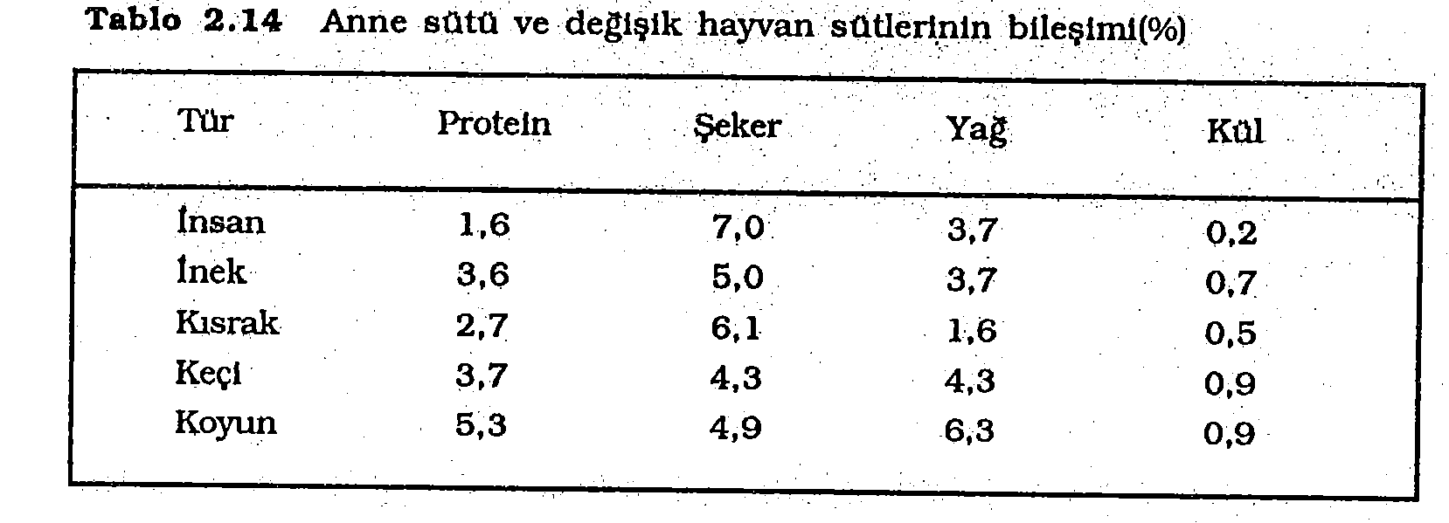
2.7.2. Süt proteinleri
Kaynağına bağlı olarak sütün bileşimi çok değişir (Tablo 2.14).

Slide 121
Gıda olarak en yaygın kullanılan süt inek sütü olduğundan bütün veriler bu süte aittir.
Süt proteinleri üç ana grupta toplanırlar: Kazein, laktalbumin ve laktaglobulin.
Ancak bu gruplar da kendi arasında alt gruplara ayrılır (Tablo 2.15).

Slide 122
Süt proteinlerininin fraksiyonlanması Şekil 2.10 da verilmiştir. Bu fraksiyonlama ancak ısıtılmamış süt için geçerlidir.
Kaynatılmış ve soğutulmuş sütün pH sı 4,6 ya ayarlanırsa kazein yanında plazma proteinleri de büyük ölçüde çökelirler. Bu prensipten yararlanarak sütün kaynatılıp kaynatılmadığı belirlenebilir.
Sütten kazeinin çöktürülmesinde asit yanında rennin enzimi veya sodyum klorür ile doyurma da söz konusudur.
Rennin ile çöktürülmüş kazeine parakazein adı verilir.

Slide 123
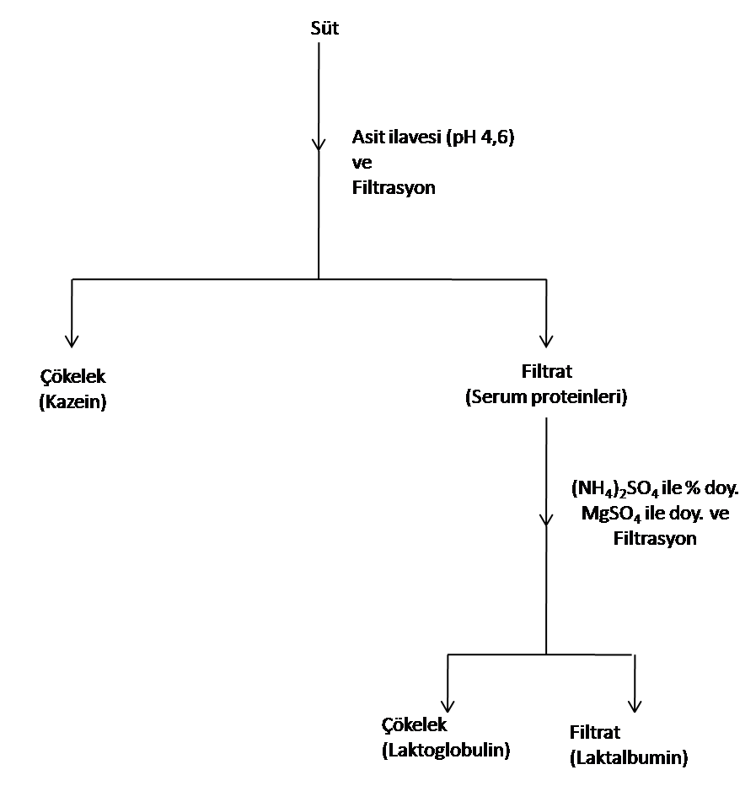
Şekil 2.10. Süt proteinlerinin fraksiyonlanması
(NH₄)₂ SO4ile % 50 doy.
MgSO₄ ile doygun
Ve filtrasyon

Slide 124
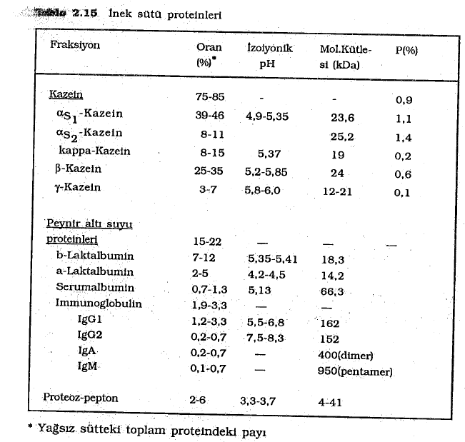

Slide 125
2.7.3. Et Proteinleri
Et hayvanın türüne ve yaşına bağlı olarak değişen oranlarda su, protein, yağ ve şeker içermekle birlikte (Tablo 2.16) ortalama değerler sırası ile % 76, %2 1,5, % 1,5 ve % 1 dir.
Kas proteinleri hayvan türüne bağlı olarak biraz değişmekle birlikte yaklaşık % 30 oranında suda çözünen % 70 ise yapısal veya fibriler tiptedir. Kas proteinlerini üç grupta inceleyebiliriz.
Derişik HCl ile ekstrakte edilebilen proteinler (Miyosin, aktin, tropomiyosin, troponin)
Su veya sey. asit ekstrakte edilebilen proteinler (Miyoglobin, enzimler)
Çözünmeyen proteinler (bağ dokusu ve membran proteinleri).

Slide 126
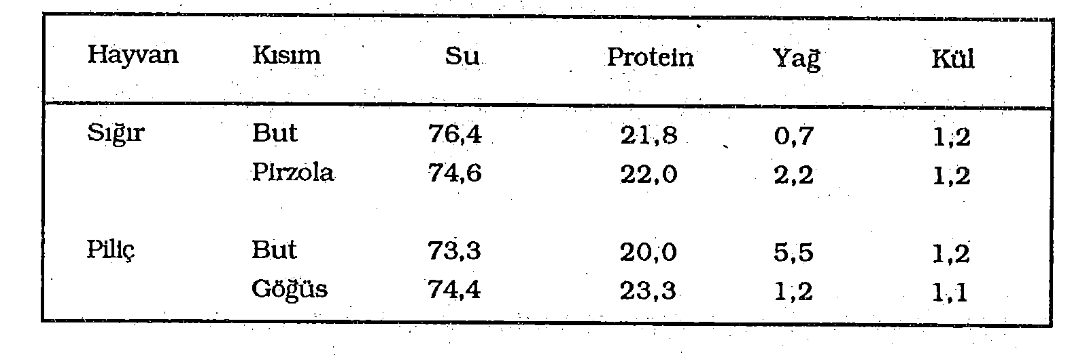
Tablo 2.16 . Etin ortalama kimyasal bileşimi (%)

Slide 127
Fibriler proteinler % 32-38 miyosin, %13-17 aktin, %7 tropomiyosin ve % 6 troponin içerirler.
Mivosin çok asimetrik yapıda olup molekül kütlesi yaklaşık 500 kDa dur ve yapısı da %60-70 oranında α-helikstir.
Molekülde asidik ve bazik aminoasitlerin oranı yüksektir: Aktin miyosinin 1/3 oranındadır.
Prolin oranı oldukça yüksektir, dolayısıyla α-heliks yapı düşüktür (% 30).

Slide 128
Suda çözünmeyen kas proteinleri kollagen ve elastindir.
Kollagen memeli hayvanlarda toplam proteinin %20-25 ini oluşturur.
Glisin, prolin, hidroksiprolin oranı çok yüksektir ve bu sebeple özel bir yapısı vardır (üçlü heliks!).

Slide 129
Asidik ve bazik aminoasitleri de bol içerir fakat triptofan ve sistin içermez.
Kollagen suda 60-70°C ye ısıtıldığında orijinal lif uzunluğunda 1/3-1/4 oranında kısalma olur.
Bu sıcaklık her kollagen için karakteristik olup büzülme sıcaklığı (Ts) adı verilir. Sıcaklık 80°C ye yükseltildiğinde kollagen jelâtine dönüşür.

Slide 130
Jelatin jel oluşturmada önemli rol oynar.
Teknikte kemik ve deriden asidik ve bazik ortamda çekilir ve daha sonra su ekstraksiyonu ile kazanılır.
Üretimde uygulanan prosese göre gıdalarda veya endüstride (film endüstrisi) kullanılır.
Elastin, kollagen ile birlikte bağ dokularda bulunur fakat miktarı çok azdır.
Bileşim bakımından da kollagenden farklı olup daha yüksek oranda hidrofobik aminoasit içerir.

Slide 131
2.7. 4 . Balık Proteinleri
Balık kasının protein oranı oldukça yüksektir ve bu proteinler aminoasit bileşimi ve sindirilebilirlik bakımından yüksek biyolojik değerdedir.
Balık proteinleri çözünürlüklerine göre üç gruba ayrılır:
Miyojen:
Kolay çözünür ve kas hücre sıvısında bulunur.
Büyük çoğunluğu kaslarda bulunan enzimlerdir ve toplam balık proteininin %22 sini oluşturur.

Slide 132
Yapı Proteinleri:
Az çözünür, lifimsi yapıdadır ve kontraktil elemanlarda bulunur. Toplam balık proteininin %75 ini oluşturur.
Memeli hayvanlarda olduğu gibi miyosin, aktin, aktomiyosinden (aktin + miyosin kompleksi) ibarettir.
Balık aktomiyosini çok kararsız olup işleme ve depolama sırasında kolayca değişime uğrar.
Dondurulmuş balıkta aktomiyosinin çözünürlüğü iyice azalır. Balık kasının kararsızlığının sebebi miyosinin kolay denatüre olmasıdır.
İskelet Proteinleri:
Hiç çözünmezler, kas dokularda ve hücre zarında bulunurlar.

Slide 133
2.8. Bitkisel Proteinler
Bitkisel proteinlerin biyolojik değeri hayvansal proteinler kadar yüksek değildir.
Tahıl ve baklagil proteinleri genellikle esansiyel bir aminoasit olan lizin bakımından fakirdir.
Bitkisel proteinler yapraklar, tahıllar, yağlı tohumlar ve kabuklu yemişlerden elde edilir.

Slide 134
Farklı bitkisel proteinlerin karıştırılmasıyla yüksek besleme değerli protein kaynakları hazırlanabilir.
Protein oranı çok yüksek olmasa bile hububat tohumu proteinleri çok önemlidir. Çünkü az gelişmiş veya geri kalmış ülkelerin pek çoğunda halk protein ihtiyacının önemli bir kısmım hububatlardan karşılamaktadır.
Protein düzeyi tohumun cinsi , toprak, gübreleme ve iklime bağlı olarak değişir. Buğday % 8-14, çavdar % 12, arpa % 10 ve pirinç %9 protein içerir.
Pişirme sonucu bu oranlarda önemli düşüş görülür.

Slide 135
2.8.1 . Buğday Proteinleri
Lizin ve metiyonin bakımından fakirdirler fakat hibridizasyon sayesinde bugün lizince zengin buğday tohumları geliştirilmiştir.
Çözünürlüklerine göre buğday proteinlerini dört grupta inceleyebiliriz:
Albumin, globulin, gliadin ve glutelin. İlk ikisi glutenik olmayan, hamur yapmayan proteinlerdir ve toplam protein içindeki payları % 15 tir.
Son ikisi ise glutenik preinlerdir, hamur yaparlar ve toplam proteindeki payları % 85 tir.

Slide 136
Gluten proteinleri glutamince zengin, buna karşılık Lys, Met, Trp gibi esansiyel aminoasitlerce fakirdir.
Ayrıca apolar aminoasitler yapıya egemen olduğunda çözünürlükleri düşüktür.
Hububatların endüstride kullanımında gluten proteinlerinin kimyasal modifikasyonu önemli rol oynar.
Özellikle disülfit bağlarının oluşumu veya parçalanması proteinin çözünürlük ve elastikiyetini çok etkiler.

Slide 137
Disülfit bağları molekül içi ve moleküller arası olabilir. Bu bağların indirgenmesi –SH grubu içeren reaktifler ile gerçekleştirilir.
Gliadinde molekül içi, gluteninde ise hem molekül içi hem de moleküller arası disülfit köprü bağları vardır ki bunlara çapraz bağlar da denir.
Disülfit bağların indirgenmesi sonucu protein zinciri oldukça düz bir konum kazanır (Şekil 2.11).

Slide 138
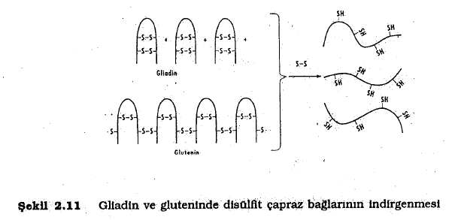

Slide 139
2.8.2. Soya Proteinleri
Soya fasulyesi proteince zengin bir kaynaktır ve tek dezavantajı kükürtlü amino asitleri (özellikle methionin) az içermesidir (Tablo 2.17).
Soya fasulyesindeki proteinlerin % 80’i pH 6,8 de ekstrakte edilebilir ve bunların çoğu ortamın asitlendirilmesiyle pH 4,5 da yeniden çökelir.
Teknikte soya proteini üretiminde proteinlerin pH ya bağlı çözünürlüklerinden yararlanılır.

Slide 140
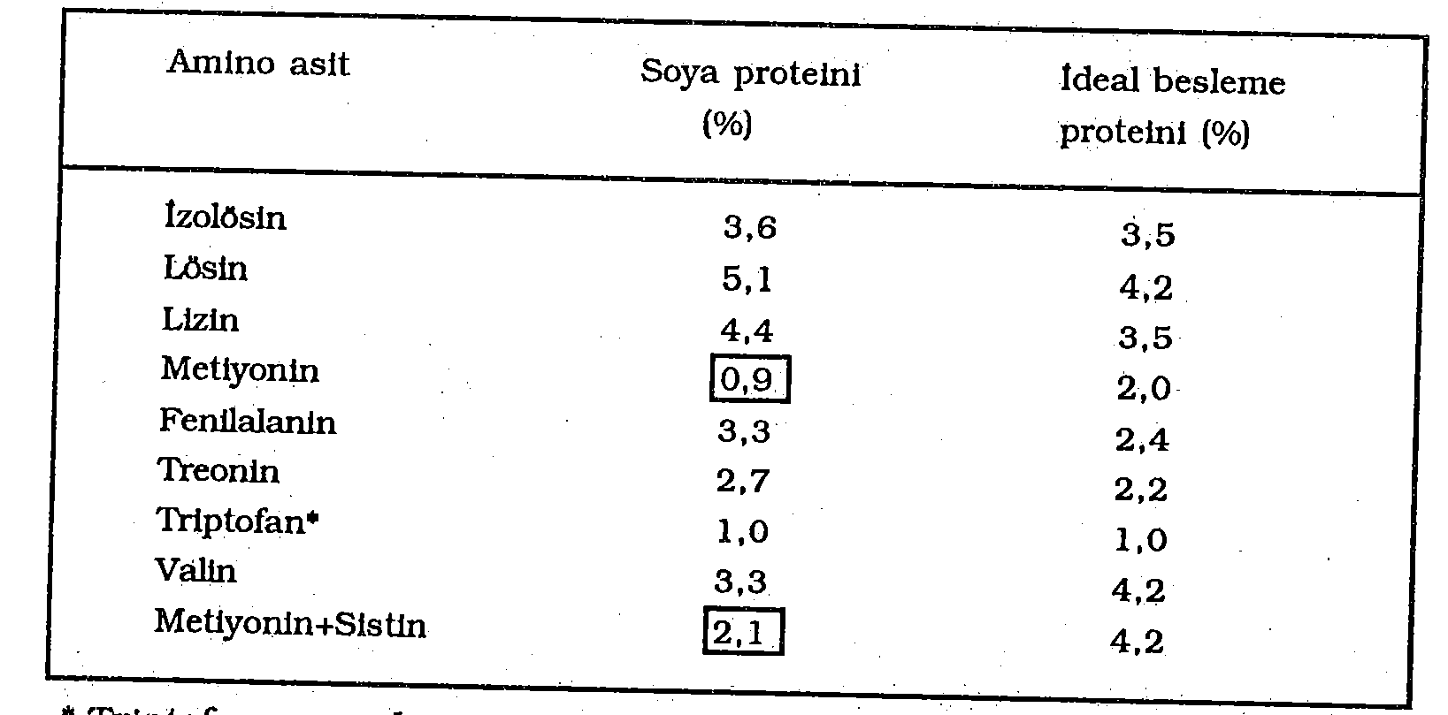
Tablo 2.17. Soya proteinlerinin esansiyel protein dağılımının insan beslenmesi için ideal dağılım ile kıyaslanması
* Triptofan oranı birim alınarak diğer aminoasitlerin oranı buna göre hesaplanmıştır. Aslında soya proteinlerinin triptofan içeriği de ideal proteine göre düşüktür.

Slide 141
Soya proteinleri lizin bakımından zengin olduğundan hububatların açığını kapatmak için buğday ununa uygun oranda soya ununu katılıp ekmek yapılması ekmeğin besin değerini arttıracaktır.
Ancak soya proteinleri globüler proteinler olduğundan hamur yapma yetenekleri yoktur, bu durumun göz önüne alınması gerekir.
Yağı alınmış soya unu ısıtıldığında hidrofobik bağların oluşumu sonucu proteinlerin çözünürlükleri azalmaktadır.
Soya proteinlerinin ultrasantrifüj ile fraksiyonlanması mümkün olup suda çözünen dört ayrı fraksiyon kazanılır (Tablo 2.18).

Slide 142
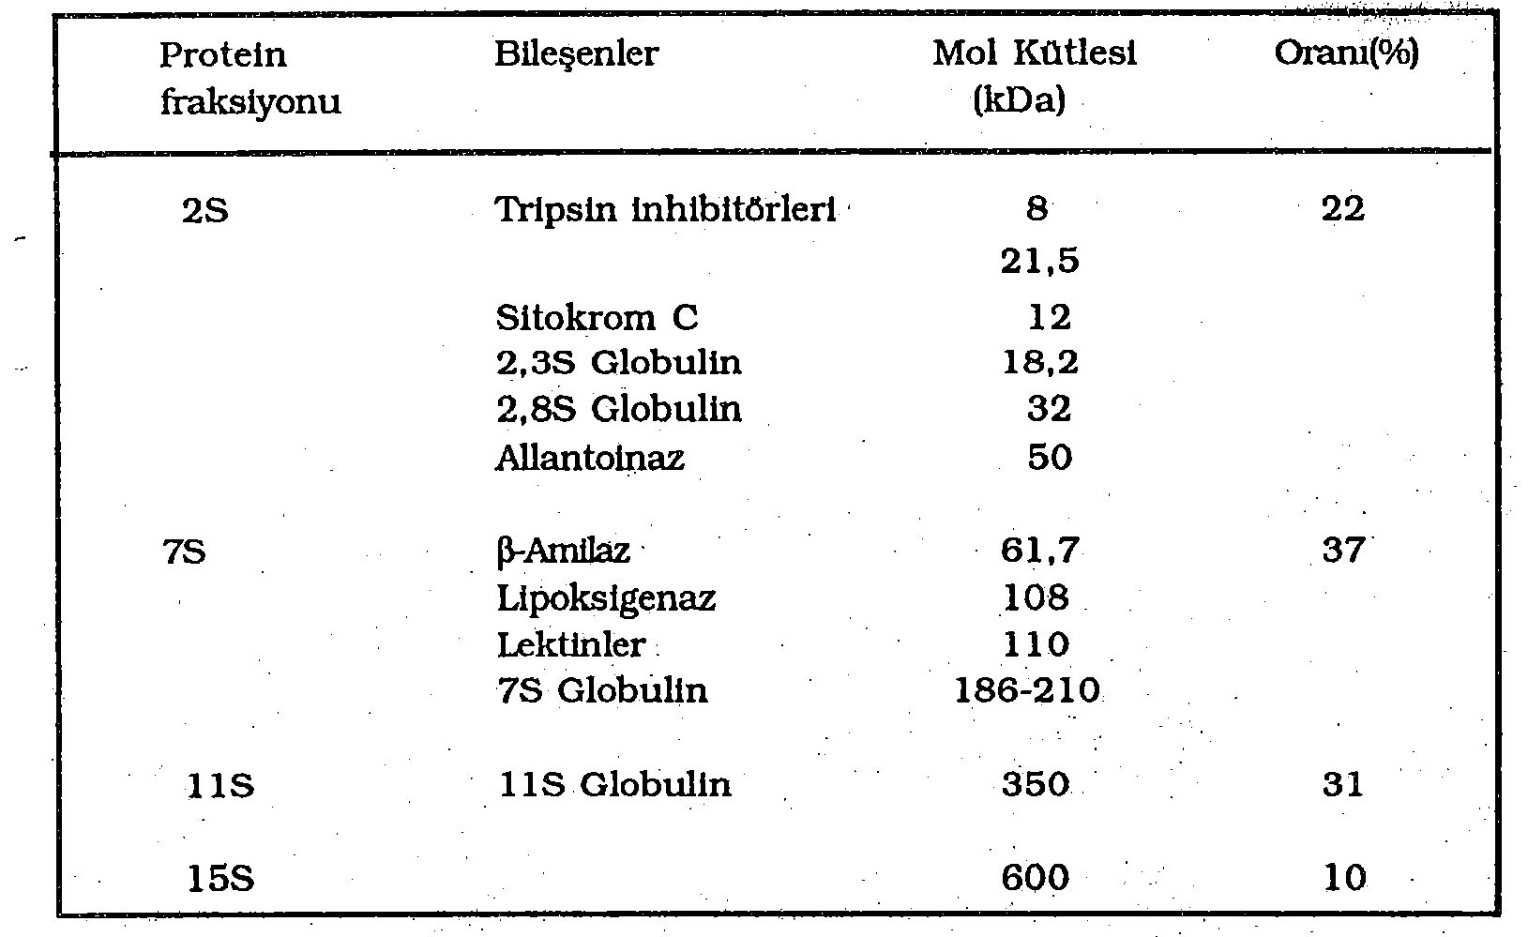
Tablo 2.18. Soya proteinlerinden ultrasantrifüj fraksiyonları
Yağı alınmış soya unundan protein konsentratı hazırlamak için soya unu su veya seyreltik alkali (pH 8-9) ile muamele edilip proteinler ekstrakte edilir, ardından pH 4-5 arasına düşürülerek proteinler çökertilir.

Slide 143
2.9. Mikrobiyal Proteinler (Tek Hücre Proteini)
Bugün için insan beslenmesinde mikrobiyal kökenli proteinler kullanılmasa da insanlığın en önemli sorunu olarak hep gündemde kalacak olan yetersiz beslenme ve açlık sorununun çözümünde protein açığının kapatılmasında ileride çok önemli bir rol oynayacakları kesindir.
Altmışlı yılların başlarında Tayland’a batılı ülkelerce yapılan gıda yardımı çerçevesinde gönderilen süt tozlarına büyük bir olasılıkla test amacı ile mikrobiyal kaynaklı protein katılmış olduğu artık literatüre geçmiştir.

Slide 144
Tek hücre proteininin insan beslenmesinde kullanılabilmesi için çok sıkı bir denetimden geçirilmesi ve özellikle pirojen maddelerden kesinlikle nükleik asitlerden olabildiğince arıtılması zorunludur.
Mikrobiyal protein “Tek Hücre Proteini” (Single Cell Protein “SCP”) olarak adlandırılmaktadır.
Günümüzde hayvan yemlerine büyük ölçüde katılan tek hücre proteini ileride insanların sofrasında önemli bir yer tutacaktır.

